Slide 1
第7章 存储系统
存储系统的层次结构
Cache基本知识
降低Cache不命中率
减少Cache不命中开销
减少命中时间
并行主存系统
虚拟存储器
实例：AMD Opteron的存储器层次结构
▲ 1/170

Slide 2
7.1 存储系统的层次结构
7.1.1 存储系统的层次结构
计算机系统结构设计中关键的问题之一 ：
如何以合理的价格，设计容量和速度都满足计算机系统要求的存储器系统？
这三个指标的要求
容量大、速度快、价格低
三个要求是相互矛盾的
速度越快，每位价格就越高；
容量越大，每位价格就越低；
容量越大，速度越慢。
▲ 2/170

Slide 3
7.1.1 存储系统的层次结构
解决方法：采用多种存储器技术，构成多级存储层次结构。
程序访问的局部性原理：对于绝大多数程序来说，程序所访问的指令和数据在地址上不是均匀分布的，而是相对簇聚的。
程序访问的局部性包含两个方面
时间局部性：程序马上将要用到的信息很可能就是现在正在使用的信息。
空间局部性：程序马上将要用到的信息很可能与现在正在使用的信息在存储空间上是相邻的。
▲ 3/170

Slide 4
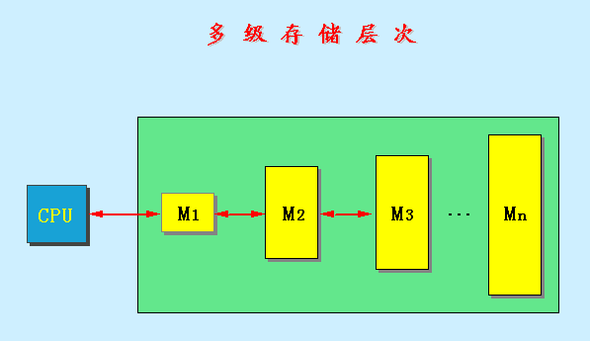
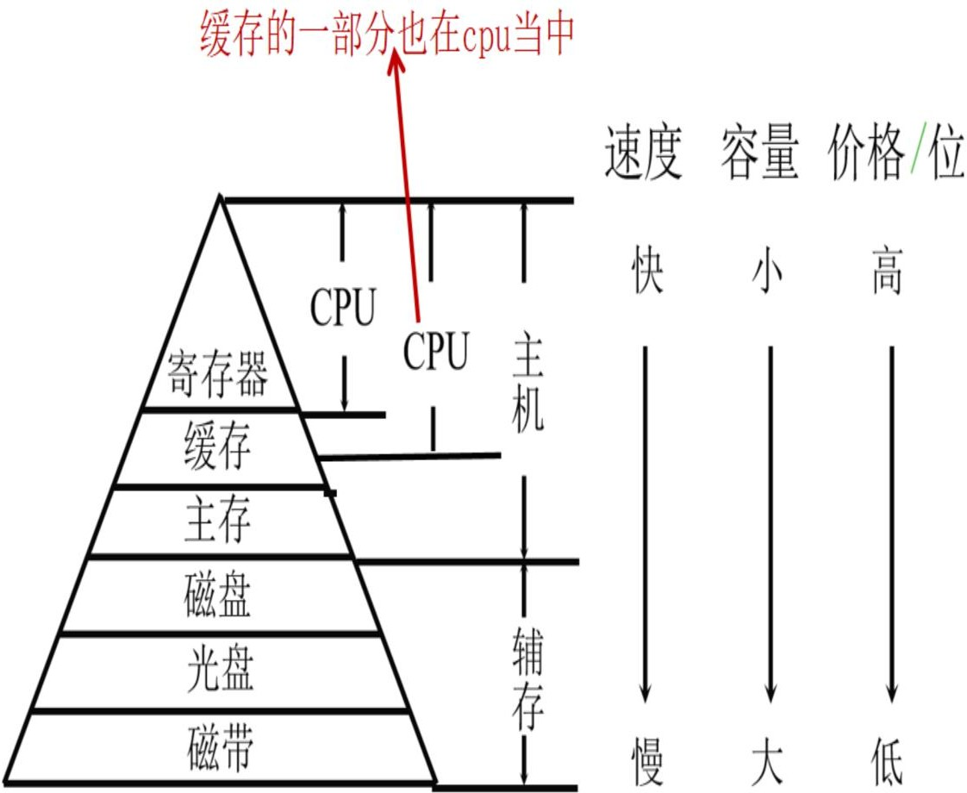
7.1.1 存储系统的层次结构
5. 存储系统的多级层次结构
速度
容量
多级存储层次
▲ 4/170

Slide 5
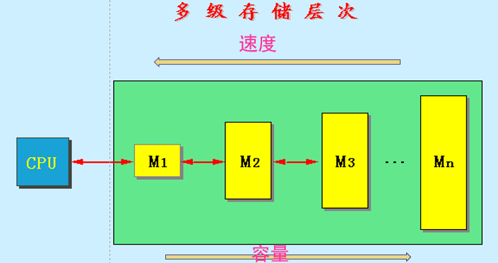
7.1 存储系统的层次结构
假设第i个存储器M_{i}的访问时间为T_{i}，容量为S_{i}，平均每位价格为C_{i}，则
访问时间：
容量：
T₁ < T₂ < … < T_{n} S₁ < S₂ < … < S_{n}
平均每位价格：C₁ > C₂ > … > C_{n}
整个存储系统要达到的目标：从CPU来看，该存储系统的速度接近于M₁的，而容量和每位价格都接近于M_{n}的。
存储器越靠近CPU，则CPU对它的访问频度越高，而且最好大多数的访问都能在M₁完成。
▲ 5/170

Slide 6
7.1.2 存储层次的性能参数
下面仅考虑由M₁和M₂构成的两级存储层次：
M₁的参数：S₁，T₁，C₁
M₂的参数：S₂，T₂，C₂
M1 (T1,S1,C1)
M2 (T2,S2,C2)
存储容量S
一般来说，整个存储系统的容量即是第二级存储器M₂的容量，即S=S₂。
存储系统的平均每位价格C
_{C＝} C₁ S₁＋C₂ S ₂
S₁＋S ₂
当S₁<<S₂时，C≈C₂。
▲ 6/170

Slide 7
3. 命中率H
7.1 存储系统的层次结构
命中率：CPU访问存储系统时，在M₁中找到所需信息的概率。
N₁
H＝
N₁＋N ₂
N₁ ── 访问M₁的次数
N₂ ── 访问M₂的次数
不命中率 ：F＝1－H
▲ 7/170

Slide 8
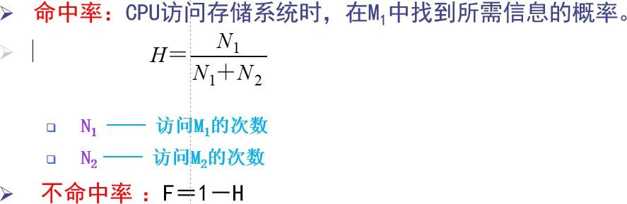
4. 平均访问时间T_{A}
7.1 存储系统的层次结构
T_{A} ＝ HT₁＋（1－H）（T₁＋T_{M}）
＝ T₁＋（1－H）T_{M}
或 T_{A} ＝ T₁＋FT_{M}
分两种情况来考虑CPU的一次访存：
当命中时，访问时间即为T₁（命中时间）
当不命中时，情况比较复杂。
不命中时的访问时间为：T₂＋T_{B}＋T₁＝T₁＋T_{M}
T_{M} ＝T₂＋T_{B}
M1 (T1,S1,C1)
M2 (T2,S2,C2)
不命中开销T_{M}：从向M₂发出访问请求到把整个数据块调入M₁中所需的时间。
传送一个信息块所需的时间为T_{B}。
▲ 8/170

Slide 9
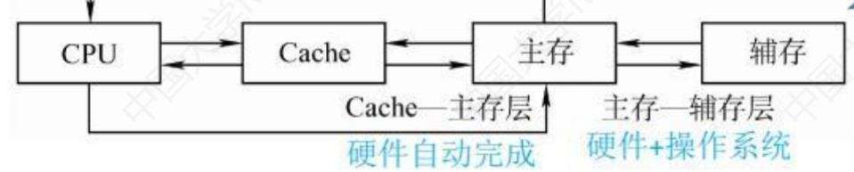
7.1.3 三级存储系统
三级存储系统
Cache（高速缓冲存储器）
主存储器
磁盘存储器（辅存）
辅存
Cache
主存
可以看成是由“Cache—主存”层次和“主存—辅存”层次构成的系统。
从主存的角度来看
“Cache－主存”层次：弥补主存速度的不足
“主存－辅存”层次： 弥补主存容量的不足
“Cache—主存”层次
缓解了主存与CPU的速度差距
“主存－辅存”层次：实现虚拟存储系统，解决了主存容量不够的问题
▲ 9/170

Slide 10
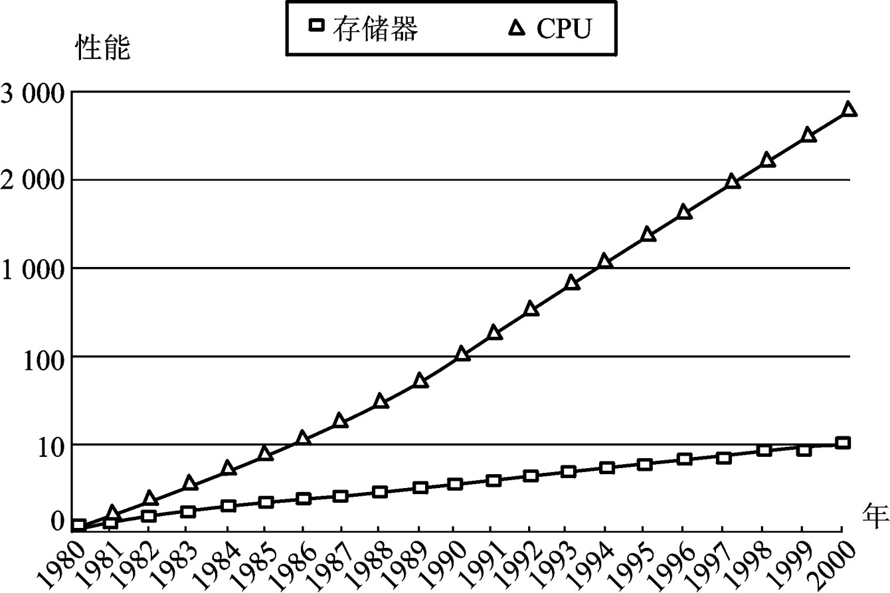
7.1 存储系统的层次结构
1980年以来存储器和CPU性能随时间而提高的情况
（以1980年时的性能作为基准）
▲ 10/170

Slide 11
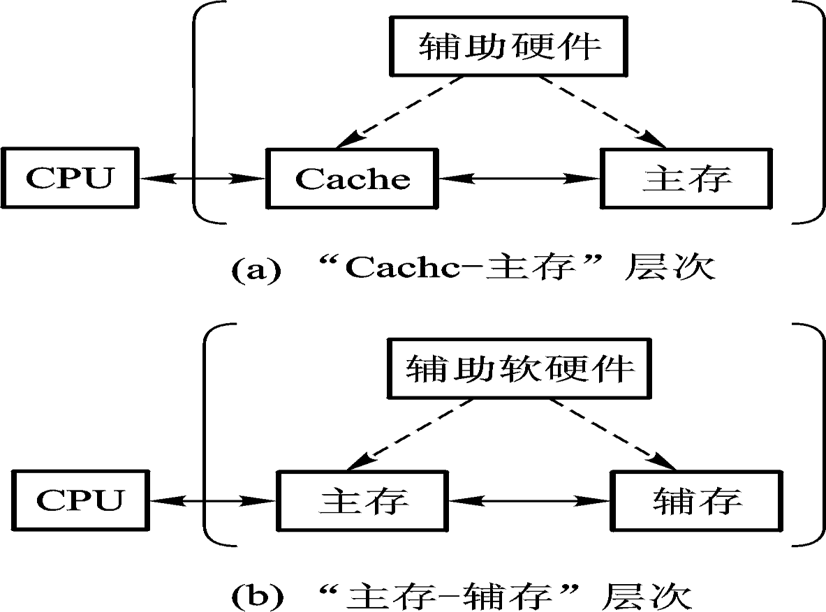
7.1 存储系统的层次结构
两种存储层次
▲ 11/170

Slide 12
7.1 存储系统的层次结构
“Cache－主存”与“主存－辅存”层次的区别
存储层次 比较项目 | “Cache －主存”层次 | “主存－辅存”层次
目 的 | 为了弥补主存速度的不足 | 为了弥补主存容量的不足
存储管理实现 | 主要由专用硬件实现 | 主要由软件实现
访问速度的比值 (第一级和第二级) | 几比一 | 几万比一
典型的块(页)大小 | 几十个字节 | 几百到几千个字节
CPU对第二级的访问方式 | 可直接访问 | 均通过第一级
不命中时CPU是否切换 | 不切换 | 切换到其他进程
▲ 12/170

Slide 13
7.1.4 存储层次的四个问题
当把一个块调入高一层(靠近CPU)存储器时，以放在哪些位置上? --如何放
（映象规则）
当所要访问的块在高一层存储器中时，如何找到该块? --如何找
（查找算法）
当发生不命中时，应替换哪一块？ --如何换
（替换算法）
当进行写访问时，应进行哪些操作? --如何写
（写策略）
▲ 13/170

Slide 14
7.2 Cache基本知识
7.2.1 基本结构和原理
存储空间分割与地址计算
Cache和主存分块
Cache是按块进行管理的。Cache和主存均被分割成大小相同的块。信息以块为单位调入Cache。
主存块地址（块号）用于查找该块在Cache中的位置。
块内位移用于确定所访问的数据在该块中的位置。
块地址
块内位移
主存地址：
▲ 14/170

Slide 15
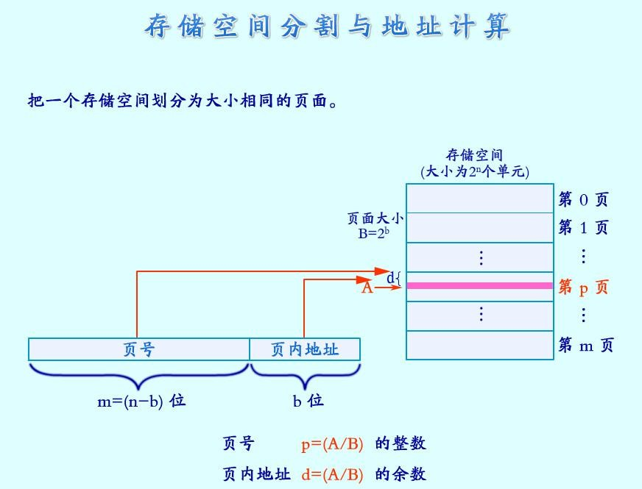
7.2 Cache基本知识
▲ 15/170

Slide 16

7.2 Cache基本知识
3. Cache的基本工作原理示意图
来自 CPU 主存地址
主存地址
块地址
块内位移
不命中
主存→Cache地址变换
访问主存调入一块
主存
命中
Cache 地址
块地址
块内位移
Cache
存储体
Cache
至 CPU
▲ 16/170

Slide 17
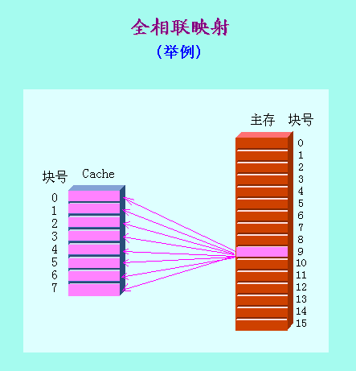
7.2.2 映象规则
三种映像规则
全相联映像
直接映象
组相连映像
全相联映象
全相联：主存中的任一块可以被放置到Cache中的任意一个位置。
对比：阅览室位置 ── 随便坐
特点：空间利用率最高，冲突概率最低，实现最复杂（需要遍历
比较）。
▲ 17/170

Slide 18
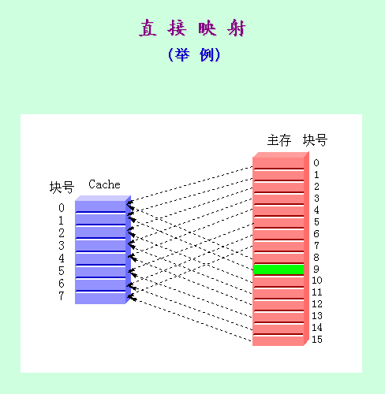
7.2.2 映象规则
直接映象
直接映象：主存中的每一块只能被放置到Cache中唯一的一个位置。
（循环分配）
对比：阅览室位置 ── 只有一个位置可以坐
特点：空间利用率最低，冲突概率最高， 实现最简单。
对于主存的第i 块，若它映象到Cache的第j 块，则:
j＝i mod (M ) （M为Cache的块数）
设M=2^{m}，则当表示为二进制数时，j实际上就是i的低m位:
i：
j
m位
▲ 18/170

Slide 19
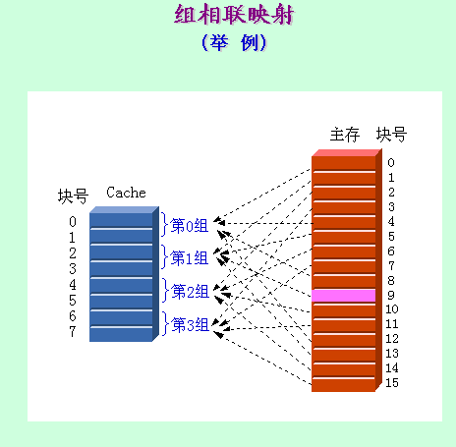
7.2.2 映象规则
组相联映象
组相联：主存中的每一块可以被放置到Cache中唯一的一个组中的任何一个位置。
组相联是直接映象和全相联的一种折衷
组的选择常采用位选择算法
若主存第i 块映象到第k 组，则:
k＝i mod（G） （G为Cache的组数）
设G＝2^{g}，则当表示为二进制数时，k 实际上就是i的低 g 位:
i：
低g位以及直接映象中的低m位通常称为索引。
 | k
 | g位
▲ 19/170

Slide 20
7.2.2 映象规则
n 路组相联：每组中有n个块(n＝M/G )。（M为Cache的块数，G为Cache的组数）
n 称为相联度。
相联度越高，Cache空间的利用率就越高，块冲突
概率就越低，不命中率也就越低。
 | n (路数) | G (组数)
全相联 | M | 1
直接映象 | 1 | M
组相联 | 1＜n＜M | 1＜G＜M
绝大多数计算机的Cache: n ≤4
想一想：相联度一定是越大越好？
▲ 20/170

Slide 21
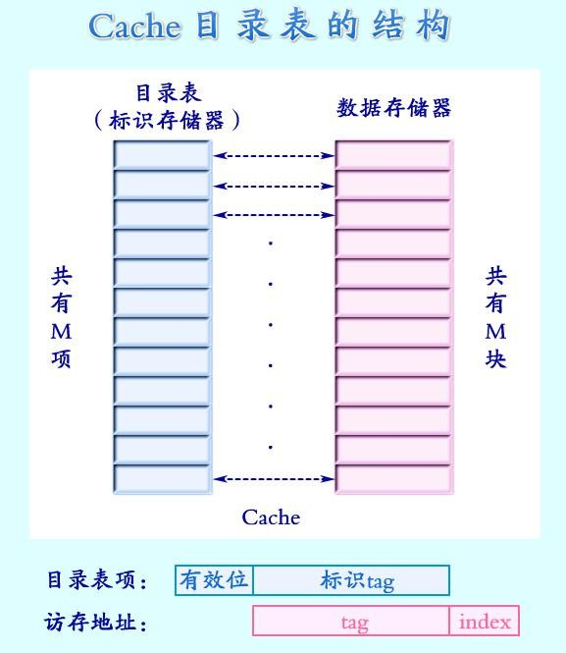
7.2.3 查找算法
当CPU访问Cache时，如何确定Cache中是否有所要访问的块？
若有的话，如何确定其位置？
1. 通过查找目录表来实现
一个目录表项对应一个cache块
目录表的结构
主存块的块地址的高位部分，称为标识 。
每个主存块能唯一地由其标识来确定
存放目录表的寄存器又叫做标识寄存器
标 识 | 索 引 | 块内位移
主存地址：
块地址
▲ 21/170

Slide 22
7.2.3 查找算法
当CPU访问Cache时，如何确定Cache中是否有所要访问
若有的话，如何确定其位置？
1. 通过查找目录表来实现
有效位为1：表示该目录项有效，Cache中相应的块所包含的信息有效。
Tag作用：标识Cache中相应的块位置中所存放的信息是哪个主存块的。它唯一标识了一个主存块。
访存时： 比较目录表项中的标识tag= 访存地址中的tag？
找到了对应的Cache块
的块？
索 引
块内位移
主存地址：
标 识
块内位移-—-找到块内地址
块地址
▲ 22/170

Slide 23
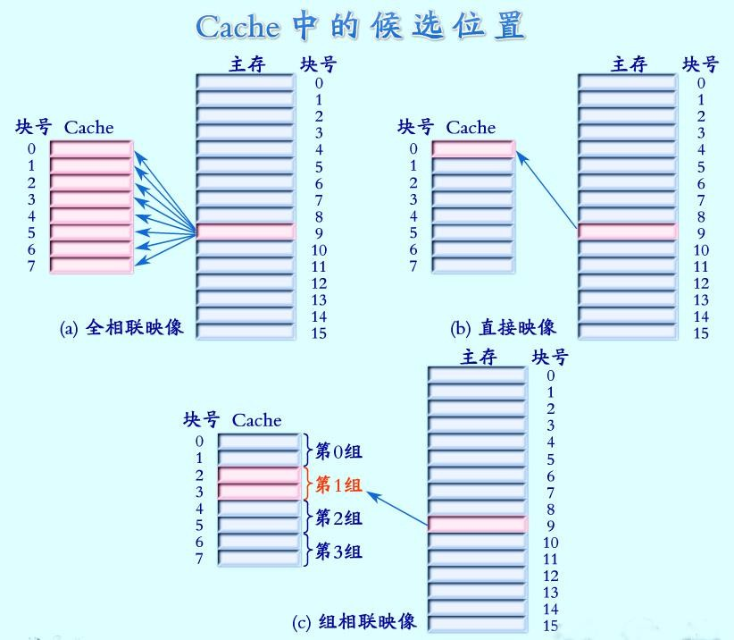

7.2.3 查找算法
候选位置：由于映像规则的不同，同一个主存块可能映射到Cache中的一个或多个Cache块位置。
全相联最多，M个, M为块数
直接映像，1个
组相联，n个,n∈（1,M）
只需查找候选位置所对应的目录表项
访存时：CPU发送访存地址→先查找候选位置目录项（标识）→若相等且有效位为1→查找Cache块成功→结果返 CPU。
▲ 23/170

Slide 24
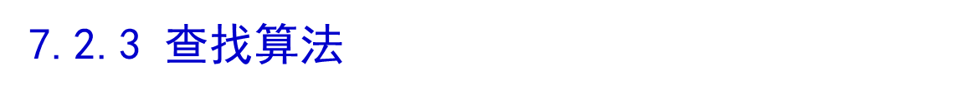
实际可采用两种方法：顺序查找与并行查找（面对Cache中候选位置查找）
顺序查找：主存地址→Cache地址映射→得到Cache地址访问Cache
为保证速度：希望并行检查各个候选位置的标识
顺序查找可转换为并行：主存地址→Cache地址映射和得到Cache地址访问Cache可以同步
问题产生：既然同步，哪个候选位置是所找数据？
解决方法：所有位置信息都获取，然后完成主存-Cache地址映射，根据
其结果选择一个，发给CPU
▲ 24/170

Slide 25
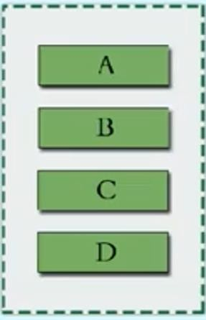
7.2.3 查找算法
实际可采用两种方法：顺序查找与并行查找（面对cache中的候选位置查找），
A,B,C,D都是候选位置
并行查找 顺序查找
▲ 25/170

Slide 26
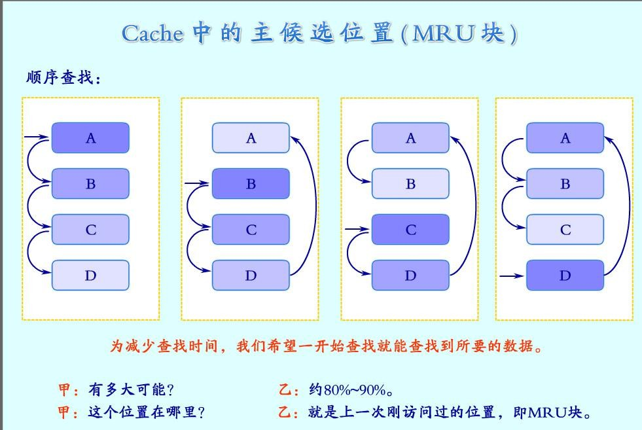
7.2.3 查找算法
MRU:Most Recently Used
A,B,C,D都是候选位置，查找的起始位置不同
直线箭头代表查找起始位置
（即最近访问过的cache块）
并行查找与顺序查找
提高性能的重要思想：主候选位置(MRU 块) （前瞻执行）
▲ 26/170

Slide 27
并行查找实现算法：1、相联存储器；2、单体多字的按地址访问的存储器和比较器
3. 并行查找的实现方法（采用直接映像或是组相联映像的情况下）
相联存储器
目录由2^{g}个相联存储区构成，每个相联存储区的大小为n×（h+log₂n）位。
根据所查找到的组内块地址，从Cache存储体中读出的多个信息字中选一个，
发送给CPU。
同时比较相联存储器的内容
h 位 g 位
标识
索引
g
从 2 组中
选择一组
标识存储器
…
相联比较
g
总容量：2 ×n 项
…
n 个项
组内块地址（log2n 位）
▲ 27/170

Slide 28
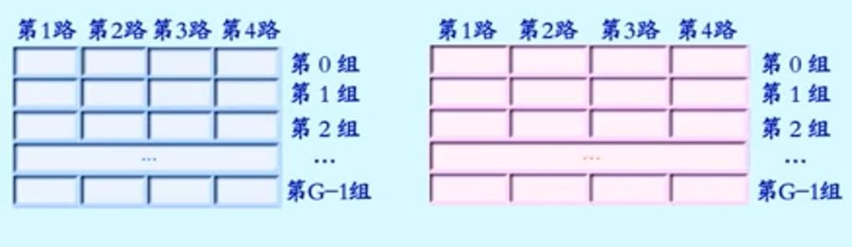
7.2.3 查找算法
单体多字存储器＋比较器
举例： ４路组相联并行标识比较
（比较器的个数及位数）
４路组相联Cache的查找过程
将表目录和数据项重新排列，一组4块
表目录
cache数据
▲ 28/170

Slide 29
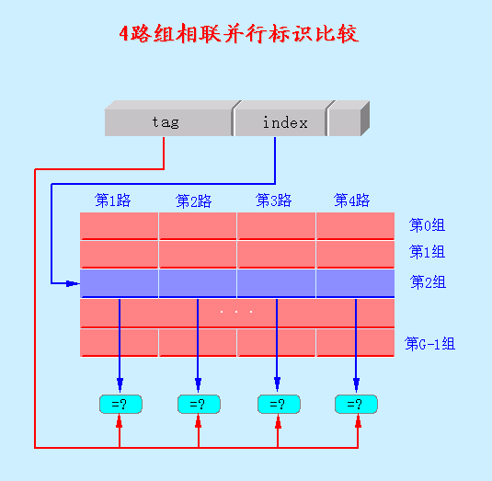
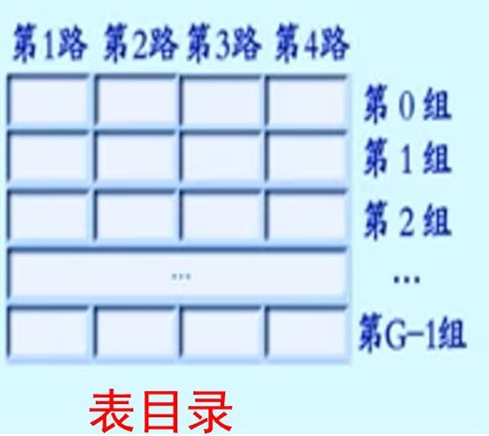
7.2.3 查找算法
单体多字存储器来实现一次多读取多个字
比较器
一次读取一行，同时判断标识是否相等
▲ 29/170

Slide 30
7.2.3 查找算法
查找过程：
CPU访存时，用本次访存地址中的索引作为地址从标识存储器中选取一行(对应于一组),并从该行并行读出4 个标识(分别对应于4路)。
与此同时，也从Cache存储体中并行读出4个信息字。然后将所读出的4个标识与本次访存地址中的标识进行并行比较，以确定是否命中以及该组中
哪一个块是要访问的块(若命中)。
根据这些信息，就可以从已经读出的4个信息字中选择一个，送给CPU。
比较器
单体多字存储器来实现一次多读取多个字
一次读取一行，同时判断标识是否相等
▲ 30/170

Slide 31
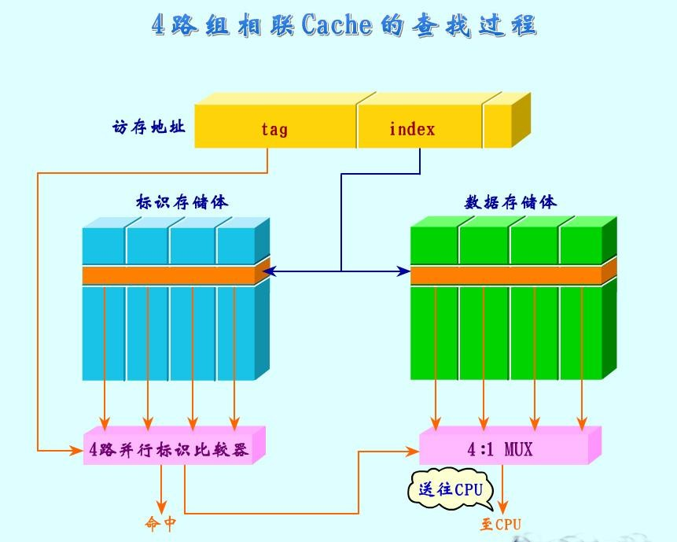
7.2.3 查找算法
1、索引同时查找标识和数据存储体
2、利用tag同时与不同的标识比较
2
查找过程：
CPU访存时，用本次访存地址中的索引作为地址从标识存储器中选取一行(对应于一组),并从该行并行读出4 个标识(分别对应于4路)。
与此同时，也从Cache存储体中并行读出4个信息
字。然后将所读出的4个标识与本次访存地址中的标识进行并行比较，以确定是否命中以及该组中哪一个块是要访问的块(若命中)。
根据这些信息，就可以从已经读出的4个信息字中选择一个，送给CPU。
1
▲ 31/170

Slide 32
7.2.3 查找算法
单体多字存储器＋比较器
举例： ４路组相联并行标识比较
（比较器的个数及位数）
４路组相联Cache的查找过程
直接映象Cache的查找过程
优缺点
不必采用相联存储器，而是用按地址访问的存储器来实现。
所需要的硬件为：大小为2^{g} ×n×h位的存储器和n个h位的比较器。
当相联度n增加时，不仅比较器的个数会增加，而且比较器的位数也会增加。
▲ 32/170

Slide 33
7.2.4 Cache的工作过程
例子：DEC的Alpha AXP21064中的内部数据Cache
1. 简介
容量：8KB
块大小：32B
块数：256
映象方法：直接映象
写缓冲器大小：4个块
▲ 33/170

Slide 34
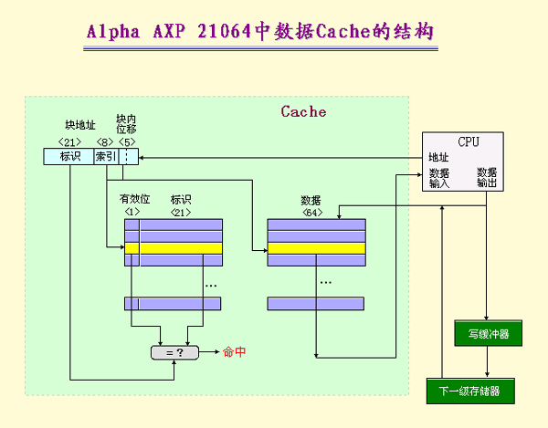
2. 结构图

Slide 35
7.2.4 Cache的工作过程
工作过程
“读”访问命中
（完成4步需要2个时钟周期）
Cache的容量与索引index、相联度、块大小之间的关系
Cache的容量=2^{index}×相联度×块大小
把容量为8192、相联度为1、块大小为32（字节）代入： 索引index：8位 标识：29－8＝21位
▲ 35/170

Slide 36
7.2.4 Cache的工作过程
“写”访问命中 设置了一个写缓冲器
（提高“写”访问的速度）
按字寻址的，它含有4个块，每块大小为4个字。
当要进行写入操作时，如果写缓冲器不满，那么就把数据和完整的地址写入缓冲器。对CPU而言，本次“写”访问已完成，CPU可以继续往下执行。由写缓冲器负责把该数据写入主存。
在写入缓冲器时，要进行写合并检查。即检查本次写入数据的地址是否与缓
冲器内某个有效块的地址匹配。如果匹配，就把新数据与该块合并 。
▲ 36/170

Slide 37
7.2.4 Cache的工作过程
发生读不命中与写不命中时的操作
读不命中：向CPU发出一个暂停信号，通知它等待，并从下一级存储器中新调
入一个数据块（32字节）。
写不命中：将使数据“绕过”Cache，直接写入主存。
对比：Alpha AXP 21264的数据Cache结构
容量：64KB 块大小：64字节 LRU替换策略
主要区别
采用2路组相联
采用写回法
没有写缓冲器
▲ 37/170

Slide 38




7.2.4 Cache的工作过程
块地址
29
块内位移 6
21264
①
CPU
9
地址
数据 数据输入 输出
标识
索引
有效位 标识
1 29
数据
64
②
（512 块）
…
…
③
=？
②
（512 块）
…
…
③
=？
2:1 多路选择
④
牺牲缓冲器
下一级存储器
图 7.12 一个两路组相联

Slide 39
7.2.5 替换算法
替换算法
所要解决的问题：当新调入一块，而Cache又已被占满时，替换哪一块？
直接映象Cache中的替换很简单----- 因为只有一个块，别无选择。
在组相联和全相联Cache中，则有多个块供选择。
替换要解决的问题
记录每次访问Cache的块号
访问过程中，对记录的块号管理
根据记录和管理结果，找出替换的块号
硬件实现替换算法
▲ 39/170

Slide 40
7.2.5 替换算法
主要的替换算法有三种
随机法(随机选择被替换的块)
实现简单，硬件容易实现
但未考虑cache块的历史使用情况，无法反映程序局部性，所以命中率低
先进先出法FIFO(选择最早调入的块作为被替换的块)
实现简单，可反映历史信息（见组成原理课件中计算方法）
每块一个计数器，新装入或替换的块其计数器清0，其他块计数器加1。选择计数器值最大的块作为被替换的块
不能正确反映程序的局部性（最先进入的也可能是经常使用的）
最近最少使用法（LRU）(选择近期最少被访问的块作为被替换的块)
比较好的反映了程序的局部性原理，命中率高
硬件实现成本比较高
▲ 40/170

Slide 41
7.2.5 替换算法
最近最少使用法LRU
选择近期最少被访问的块作为被替换的块。
（实现比较困难，依据局部性原理：最近使用的可能就是马上要用到的）
每一块设置一个计数器，新装入或替换的块其计数器清0，其他块计数器加1。选择计数器值最大的块作为被替换的块
需要替换时，在同组中所有计数器中选择计数值最大的计数器，它所对应的块被替换
实际上：选择最久没有被访问过的块作为被替换的块。
优点：命中率较高，能充分利用局部性原理
缺点：控制逻辑复杂，增加判断和处理是否命中的处理情况
LRU和随机法分别因其不命中率低和实现简单而被广泛采用。
模拟数据表明，对于容量很大的Cache，LRU和随机法的命中率差别不大。
▲ 41/170

Slide 42
2. LRU算法的硬件实现 （自学）
7.2 Cache基本知识
堆栈法
用一个堆栈来记录组相联Cache的同一组中各块被访问的先后次序。
用堆栈元素的物理位置来反映先后次序
栈底记录的是该组中最早被访问过的块，次栈底记录的是该组中第二个被访
问过的块，…，栈顶记录的是刚访问过的块。
当需要替换时，从栈底得到应该被替换的块（块地址）。
▲ 42/170

Slide 43

7.2.6 写策略
写策略
cache的内容是部分主存内容的副本，应该与主存内容保持一致。
而CPU对cache的写入更改了cache内容，如何与主存内容保持一致就有几种写操
作工作方式可供选择，统称为写策略。
“写”操作必须在确认是命中后才可进行（相对读操作，更麻烦）
“写”访问有可能导致Cache和主存内容的不一致（Cache内容是主存相关内
容的副本）
两种策略：写
法、写直达法
▲ 52/170

Slide 44
7.2.6 写策略
CPU对Cache的访问主要是读操作，比如取指令，基于下述比例，一般对读操作要等待，对写操作不必等待，应该设计Cache要针对经常发生的读进行优化。但Amdahl定律却发现高性能的设计中写操作速度也不可忽视。
“写”在所有访存操作中所占的比例
统计结果表明，对于一组给定的程序：
load指令：26％
store指令：9％
“写”在所有访存操作中所占的比例：
9％/(100％＋26％＋9％)≈7％ 访存取指+load取数访存+store存数访存
“写”在访问Cache操作中所占的比例：
9％/(26％＋9％)≈25％
▲ 53/170

Slide 45


7.2.6 写策略
两种写策略
写策略是区分不同Cache设计方案的一个重要标志。（为了保证内容的正确性，主存内容必须更新，由写策略确定其何时更新）,两种写策略
写直达法（Write Through，也称为存直达法 ）
执行“写”操作时，不仅写入Cache，而且也写入下一级存储器。
写cache与写主存同步进行，其优点是cache每行无需设置一个修改位以及相应的判测逻辑。
缺点是，cache对CPU向主存的写操作无高速缓冲功能，降低了cache的功效。
写 法（Write Back，也称为拷 法）
执行“写”操作时，只写入Cache。仅当Cache中相应的块被替换时，才写回主存。 (设置
“修改位”支持这种策略)
减少了访问主存的次数从而提高了效率。
“修改位”：为了减少替换时数据块的写
而设置；1：已修改；0：未修改，若产生替换时，此时
须写 下一级存储器，因为这时下一级存储器中相应块的内容与 Cache 中的一致。
▲ 54/170

Slide 46
7.2.6 写策略
两种写策略的比较
写 法的优点：速度快（只有置换时才写 下一级存储器），所使用的存储器带宽较低（因为大部分是对Cache写）。
写直达法的优点：易于实现，一致性好（cache、主存两者同时写）。
采用写直达法时，若在进行“写”操作的过程中CPU必须等待，直到“写”操作结束，则称CPU写停顿。
减少写停顿的一种常用的优化技术：
采用写缓冲器（设置在写存储器的通路上），CPU一旦把数据写入该缓冲器（写操作完成），就可以继续执行，因而使下一级存储器的更新和CPU的执行并行执行
▲ 55/170

Slide 47
7.2.6 写策略
由于“写”访问并不需要用到所访问单元中原有的数据。所以，当发生写失效时，是否调入相应的块，有两种选择：按写分配(写时取)、不按写分配(绕写法)
“写”操作时的调块（失效时到底要不要调块）
按写分配(写时取)---适用于写 法
写不命中时，先把所写单元所在的块调入Cache，再行写入（因为后续对其读写的可能性较 大）。
拷贝拷贝主存块时虽已读访问到主存，但此时并不对主存块修改。因为换出的cache很可能 此期间要写回主存，为避免此过程耗时太长，写未命中对将新块读入后，只在cache中进行 写修改。统一地将主存写修改操作留待换出时进行。
这种写cache与写主存分开进行方式可显著减少写主存次数，但写回法也带来了cache / 主
存严重的不一致性。后面相关的协议，针对写回法去维护cache一致性。
▲ 56/170

Slide 48
7.2.6 写策略
由于“写”访问并不需要用到所访问单元中原有的数据。所以，当发生写失效时，是否调入相应的块，有两种选择：按写分配(写时取)、不按写分配(绕写法)
“写”操作时的调块（失效时到底要不要调块）
不按写分配(绕写法)---适用于写直达法
写不命中时，直接写入下一级存储器而不调块。
写策略与调块
写 法 ── 按写分配
写直达法 ── 不按写分配
▲ 57/170

Slide 49
7.2.7 Cache的性能分析
不命中率（失效率）
与硬件速度无关
容易产生一些误导（评价系统性能时）
平均访存时间（评价系统性能（CPU、内存、吞吐量等）的一个间接指标）平均访存时间 ＝ 命中时间＋不命中率×不命中开销
不命中开销=不命中周期数（停顿）× 时钟周期时间
区别于程序执行时间
平均访存时间的两个部分可以用绝对时间（如命中时间为20ns），或者是时
钟周期数来衡量
▲ 58/170

Slide 50
7.2.7 Cache的性能分析
3. 程序执行时间
CPU时间＝（CPU执行周期数+存储器停顿周期数）× 时钟周期时间注： 假设CPU执行周期数包含了Cache命中的周期数
（7.1）
其中： 假设所有的访存时间都是由Cache不命中引起的，不命中开销单位为时钟周期
存储器停顿时钟周期数＝“读”的次数×读不命中率×读不命中开销＋“写”的次数×写不命中率
×写不命中开销 （7.2）
化简（读写次数合并—访存次数）
存储器停顿时钟周期数＝访存次数×不命中率×不命中开销
读和写平均不命中率及平均不命中开销
▲ 59/170

Slide 51
7.2.7 Cache的性能分析
程序执行时间
CPU时间＝（CPU执行周期数+存储器停顿周期数）× 时钟周期时间
存储器停顿时钟周期数＝访存次数×不命中率×不命中开销
代入
CPU时间＝（CPU执行周期数+访存次数×不命中率×不命中开销）
× 时钟周期时间
⎞
销⎟×时钟周期时间
CPU时间= IC ×⎛CPI
⎜ + ^{访存次数}×不命中率×不命中开
⎝ ⎠
execution
指令数
=IC×（CPI _{execution}＋每条指令的平均访存次数×不命中率
×不命中开销）× 时钟周期时间
▲ 60/170

Slide 52
7.2.7 Cache的性能分析
例7.1 用一个和Alpha AXP类似的机器作为第一个例子。假设Cache不命中开销为50个时钟周期，当不考虑存储器停顿时，所有指令的执行时间都是2.0个时钟周期，访问Cache不命中率为2%，平均每条指令访存1.33次。试分析Cache对性能的影响。
解
CPU时间_{有cache}＝IC ×（CPI _{execution}＋每条指令的平均访存次数
×不命中率×不命中开销）× 时钟周期时间
＝IC ×（2.0＋1.33×2 %×50）× 时钟周期时间
＝IC × 3.33× 时钟周期时间
▲ 61/170

Slide 53
7.2.7 Cache的性能分析
考虑Cache的不命中后，性能为：
CPU时间_{有cache}＝IC×（2.0＋1.33×2 %×50）×时钟周期时间
＝IC×3.33×时钟周期时间
实际CPI ：3.33
3.33/2.0 = 1.67(倍)
CPU时间也增加为原来的1.67倍。
但若不采用Cache,则：
CPI＝2.0＋50×1.33＝68.5
▲ 62/170

Slide 54
7.2.7 Cache的性能分析
结论：
Cache不命中对于一个CPI较小而时钟频率较高的CPU来说，影响是双重的：
CPI_{execution}越低，固定周期数的Cache不命中开销的相对影响就越大。
在计算CPI时，不命中开销的单位是时钟周期数。因此，即使两台计算机的存储层次完全相同，时钟频率较高的CPU的不命中开销较大，其CPI中存储器停顿这部分也就较大。
因此Cache对于低CPI、高时钟频率的CPU来说更加重要。
▲ 63/170

Slide 55
7.2.7 Cache的性能分析
例7.2 考虑两种不同组织结构的Cache：直接映象Cache和两路组相联Cache，试问它们对CPU的性能有何影响？先求平均访存时间，然后再计算CPU性能。分析时请用以下假设：
(1)理想Cache（命中率为100%）情况下的CPI为2.0，时钟周期为2ns，平均每条指令访存1.3次。 (2)两种Cache容量均为64KB，块大小都是32字节。
在组相联Cache中，由于多路选择器的存在而使CPU的时钟周期增加到原来的1.10倍。这是因为对Cache的访问总是处于关键路径上，对CPU的时钟周期有直接的影响。
这两种结构Cache的不命中开销都是70ns。（在实际应用中，应取整为整数个时钟周期）
命中时间为1个时钟周期，64KB直接映象Cache的不命中率为1.4%，相同容量的两路组相联Cache的不命中率为1.0%。

Slide 56
7.2.7 Cache的性能分析
解 平均访存时间为：
平均访存时间＝命中时间＋不命中率×不命中开销
因此，两种结构的平均访存时间分别是：
平均访存时间_{1路}＝2.0＋（0.014×70）＝2.98ns
平均访存时间_{2路}＝2.0×1.10＋（0.010×70）＝2.90ns
两路组相联Cache的平均访存时间比较低。
CPU时间＝IC×（CPI _{execution}＋每条指令的平均访存次数×不命中率×不命中开销）× 时钟周期时间
＝IC×（CPI _{execution}× 时钟周期时间＋每条指令的
平均访存次数×不命中率×不命中开销×时钟周期时间）
▲ 65/170

Slide 57
7.2.7 Cache的性能分析
因此：
CPU时间_{1路} ＝ IC×(2.0×2＋(1.3×0.014×70))
＝ 5.27×IC
CPU时间_{2路} ＝ IC×(2.0×2×1.10＋(1.3×0.010×70))
＝ 5.31×IC
CPU时间_{2路}
5.31×IC
_{C}─_{P}─_{U}─_{时}─_{间}─
＝ ─────
＝1.01
5.27×IC
1路
直接映象Cache的平均性能好一些。
▲ 66/170

Slide 58
7.2.8 改进Cache的性能
平均访存时间＝命中时间＋不命中率×不命中开销
可以从三个方面改进Cache的性能：
降低不命中率
减少不命中开销
减少Cache命中时间
下面介绍17种Cache优化技术
8种用于降低不命中率
5种用于减少不命中开销
4种用于减少命中时间
▲ 67/170

Slide 59
7.3 降低Cache不命中率
7.3.1 三种类型的不命中
三种类型的不命中(3C)
强制性不命中(Compulsory miss)
当第一次访问一个块时，该块不在Cache中，需从下一级存储器中调入Cache，这就是强制性
不命中。 (冷启动不命中，首次访问不命中）
容量不命中(Capacity miss )
如果程序执行时所需的块不能全部调入Cache中，则当某些块被替换后，若又重新被访问，
就会发生不命中。这种不命中称为容量不命中。
冲突不命中(Conflict miss)
与前两种不同
在组相联或直接映象Cache中，若太多的块映象到同一组(块)中，则会出现该组中某个块被别的块替换(即使别的组或块有空闲位置)，然后又被重新访问的情况，这就是发生了冲突不命中。
(碰撞不命中，干扰不命中)
▲ 68/170

Slide 60
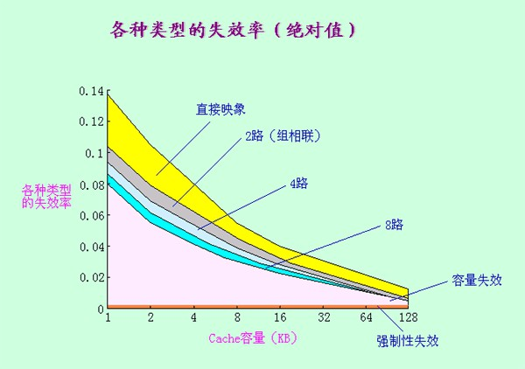
7.3.1 三种类型的不命中
三种不命中所占的比例
图示I(绝对值)
图示Ⅱ(相对值)
相同容量下的区别？相联度越高？冲突？
强制性失效与相联度、容量的关系？
容量失效与容量的关系？
图示I(绝对值)
▲ 69/170

Slide 61
7.3.1 三种类型的不命中
三种不命中所占的比例
图示I(绝对值)
图示Ⅱ(相对值)
可以看出：
相联度越高，冲突不命中就越少；
强制性不命中和容量不命中不受相联度的影响；
强制性不命中不受Cache容量的影响，但容量不命中却随着容量的增加而减少。
▲ 70/170

Slide 62
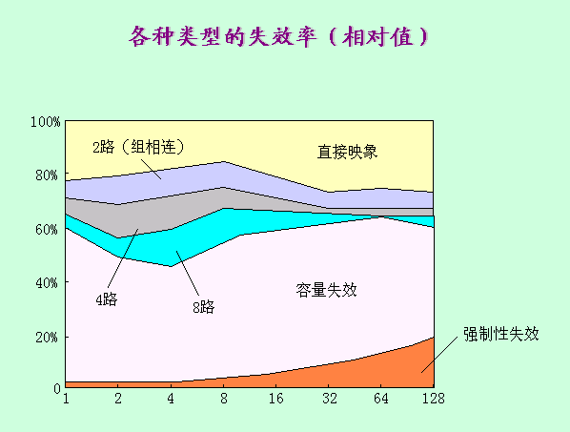
7.3.1 三种类型的不命中
三种不命中所占的比例
图示I(绝对值)
图示Ⅱ(相对值)
图示Ⅱ(相对值)
▲ 71/170

Slide 63
7.3.1 三种类型的不命中
减少三种不命中的方法
强制性不命中：增加块大小，预取
（本身很少）
容量不命中（不能全部调入）：增加容量
提前将要访问的块调入Cache（可能产生抖动现象，反复调进调出）
冲突不命中（要访问的块被别的组或别的块替换）：提高相联度
（理想情况：全相联）
许多降低不命中率的方法会增加命中时间或不命中开销
▲ 72/170

Slide 64
7.3.2 增加Cache块大小
第一种优化策略：增加Cache块大小
不命中率与块大小的关系
对于给定的Cache容量，当块大小增加时，不命中率开始是下降，后来反而上升了。
原因：
一方面它减少了强制性不命中；
另一方面，由于增加块大小会减少Cache中块的数目，所以有可能会增加冲突不命中。
Cache容量越大，使不命中率达到最低的块大小就越大。
增加块大小会增加不命中开销
▲ 73/170

Slide 65
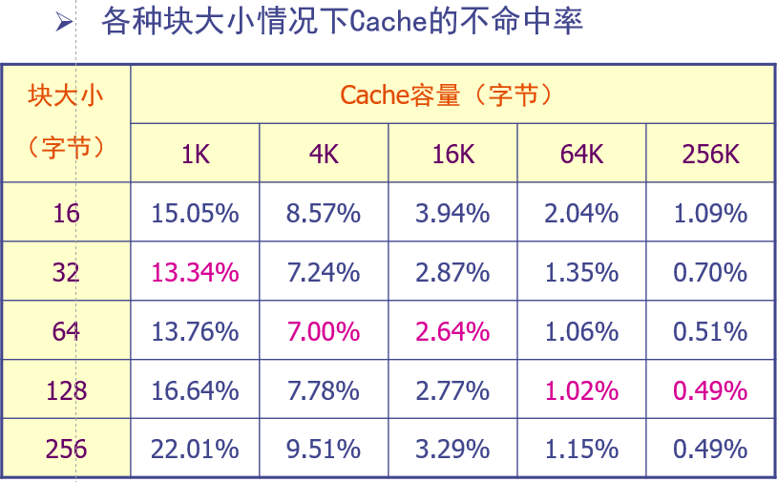
7.3.2 增加Cache块大小
10%
256K
64K
16K
4K
不命中率
5%
0%
16
32
64
128
256
块大小（字节）
最上曲线变化：容量增加开始下降（强制性失效变低），继续增加容量到一定程度，不命中率或失效率反而增大（块大小变大，容量不变，冲突增加，不命中率升高）
不命中率随块大小变化的曲线
▲ 74/170

Slide 66
7.3.2 增加Cache块大小
各种块大小情况下Cache的不命中率
块大小 （字节） | Cache容量（字节）
 | 1K | 4K | 16K | 64K | 256K
16 | 15.05% | 8.57% | 3.94% | 2.04% | 1.09%
32 | 13.34% | 7.24% | 2.87% | 1.35% | 0.70%
64 | 13.76% | 7.00% | 2.64% | 1.06% | 0.51%
128 | 16.64% | 7.78% | 2.77% | 1.02% | 0.49%
256 | 22.01% | 9.51% | 3.29% | 1.15% | 0.49%
▲ 75/170

Slide 67
7.3.3 增加Cache的容量
第二种优化策略：增加Cache的容量
最直接的方法是增加Cache的容量
缺点:
增加成本
可能增加命中时间
这种方法在片外Cache中用得比较多
▲ 76/170

Slide 68
7.3.4 提高相联度
第三种优化策略：提高相联度
采用相联度超过8的方案的实际意义不大。
2:1 Cache经验规则
容量为N的直接映象Cache的不命中率和容量为N/2的两路组相联
Cache的不命中率差不多相同。
提高相联度是以增加命中时间为代价。
▲ 77/170

Slide 69
7.3.5 伪相联 Cache (列相联 Cache )
第四种优化策略：伪相联 Cache (列相联 Cache )
1. 多路组相联的低不命中率和直接映象的命中速度
 | 优 点 | 缺 点
直接映象 | 命中时间小 | 不命中率高
组相联 | 不命中率低 | 命中时间大
伪相联Cache的优点
命中时间小
不命中率低
▲ 78/170

Slide 70
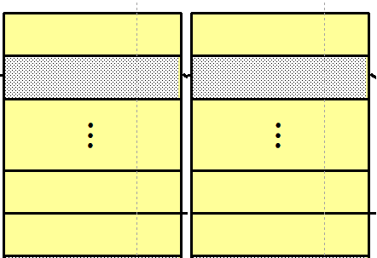

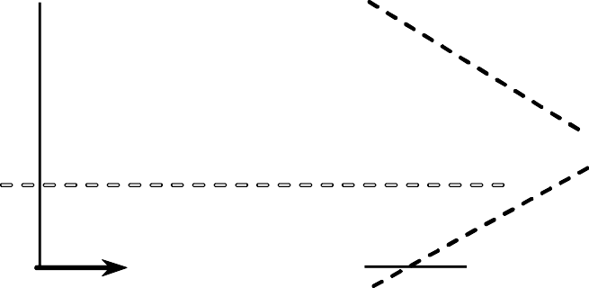

7.3.5 伪相联 Cache (列相联 Cache )
3. 基本思想及工作原理（直接映射的命中时间，两路组相联的命中率）
在逻辑上把直接映象Cache的空间上下平分为两个区（地址不连续）。对于任何一次访问， 伪相联Cache先按直接映象Cache的方式去处理。若命中，则其访问过程与直接映象Cache的情况一样。若不命中，则再到另一区相应的位置去查找。若找到，则发生了伪命中，否则就只好访问下
一级存储器。
至 CPU
命中
索引
取出数据送往CPU
…
伪相联组
两路组相联
CPU发出访存地址，首先按照直接映像，通过索引检索主候选区(上
面的区），若命中，则将数据送往CPU
伪命中
…
CPU发出访存地址，首先按照直接映像，通过索引检索主候选区，
若未命中，则检索次候选区，若命中，数据送往CPU，则发生了伪命中，否则访问下一次存储器。
▲ 79/170

Slide 71
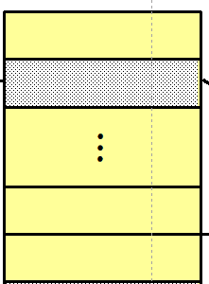



7.3.5 伪相联 Cache (列相联 Cache )
3. 基本思想及工作原理
在逻辑上把直接映象Cache的空间上下平分为两个区（地址不连续）。对于任何一次访问， 伪相联Cache先按直接映象Cache的方式去处理。若命中，则其访问过程与直接映象Cache的情况一样。若不命中，则再到另一区相应的位置去查找。若找到，则发生了伪命中，否则就只好访问下
一级存储器。
至 CPU
命中
伪相联
索引
a
取出数据送往CPU
…
伪相联组
b
两路组相联
伪命中
…
检索方法， 主候选区索引假设1001，次候选区则最高位变反 0001
检索顺序， 先检索主候选区，若未命中，然后检索次候选区，若命中
，则数据送往CPU，因此伪命中的时间要大于命中的时间。
▲ 80/170

Slide 72
7.3.5 伪相联 Cache (列相联 Cache )
3. 基本思想及工作原理
在逻辑上把直接映象Cache的空间上下平分为两个区（地址不连续）。对于任何一次访问， 伪相联Cache先按直接映象Cache的方式去处理。若命中，则其访问过程与直接映象Cache的情况一样。若不命中，则再到另一区相应的位置去查找。若找到，则发生了伪命中，否则就只好访问下
一级存储器。
至 CPU
_{索引}命中
b
…
a
中 …
伪相联
取出数据送往CPU
伪相联组
两路组相联
伪命
命中后，基于程序局部性原理，数据对调，如左图
▲ 81/170

Slide 73

7.3.5 伪相联 Cache (列相联 Cache )
3. 基本思想及工作原理
在逻辑上把直接映象Cache的空间上下平分为两个区（地址不连续）。对于任何一次访问， 伪相联Cache先按直接映象Cache的方式去处理。若命中，则其访问过程与直接映象Cache的情况一样。若不命中，则再到另一区相应的位置去查找。若找到，则发生了伪命中，否则就只好访问下
一级存储器。
至 CPU
命中
索引
伪相联
b
取出数据送往CPU
…
伪相联组
a
两路组相联
伪命中
…
下一级
存储器
若未命中，从下一级存储器中访问，数据对调，如左图
从下一级存储器调度并访问后，仍然进行数据对调（a--b）
▲ 82/170

Slide 74
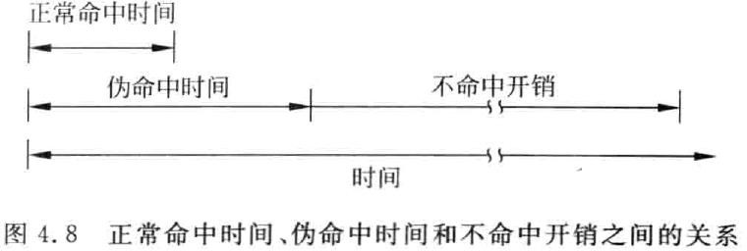
7.3.5 伪相联 Cache (列相联 Cache )
4. 快速命中与慢速命中
快速命中：主候选区命中，等同于直接映像慢速命中：次候选区命中，伪命中
要保证绝大多数命中都是快速命中（联系为什么进行数据对调，对比图4.8）。
5. 缺点：
多种命中时间
（快慢）
▲ 83/170

Slide 75
7.3.6 硬件预取
优化策略五：硬件预期
指令和数据都可以预取
预取内容既可放入Cache，也可放在外缓冲器中。
例如：指令流缓冲器
指令预取通常由Cache之外的硬件完成
预取效果
Joppi的研究结果
指令预取 (4KB，直接映象Cache，块大小＝16字节)
1个块的指令流缓冲器： 捕获15％～25％的不命中
4个块的指令流缓冲器： 捕获50％
16个块的指令流缓冲器：捕获72％
▲ 84/170

Slide 76
7.3.6 硬件预取
数据预取 (4KB,直接映象Cache)
1个数据流缓冲器：捕获25％的不命中
还可以采用多个数据流缓冲器
Palacharla和Kessler的研究结果
流缓冲器：既能预取指令又能预取数据
对于两个64KB四路组相联Cache来说：
8个流缓冲器能捕获50％～70％的不命中
预取应利用存储器的空闲带宽，不能影响对正常不命中的处理，否则可能会降低性能。
▲ 85/170

Slide 77
7.3.7 编译器控制的预取
优化策略六：编译器控制的预取
在编译时加入预取指令，在数据被用到之前发出预取请求。
按照预取数据所放的位置，可把预取分为两种类型：
寄存器预取：把数据取到寄存器中。
Cache预取：只将数据取到Cache中。
按照预取的处理方式不同，可把预取分为：
故障性预取：在预取时，若出现虚地址故障或违反保护权限，就会发生异常（中断）
非故障性预取：在遇到这种情况时则不会发生异常，因为这时它会放弃预取，转变为空操作。
本节假定Cache预取都是非故障性的，也叫做非绑定预取。
▲ 86/170

Slide 78
7.3.7 编译器控制的预取
在预取数据的同时，处理器应能继续执行。 只有这样，预取才有意义。
非阻塞Cache (非锁定Cache) ---多端口（一边接受CPU执行所需的数据一边支持预期数据）
编译器控制预取的目的
使执行指令和读取数据能重叠执行。
循环是预取优化的主要对象（例如上一个循环预取下一个循环中的数据）：预取的
时间多少合适，例如CPU需要时恰好已取到，这与不命中有关
不命中开销小时：循环体展开1～2次
不命中开销大时：循环体展开许多次
每次预取需要花费一条指令的开销
保证这种开销不超过预取所带来的收益
编译器可以通过把重点放在那些可能会导致不命中的访问上，使程序避免不必
要的预取，从而较大程度地减少平均访存时间。
▲ 87/170

Slide 79
7.3.8 编译器优化
优化策略七：编译器优化
基本思想：通过对软件进行优化来降低不命中率。
（特色：无需对硬件做任何改动），既可以对程序排序也可以对数据重新排序。
1. 程序代码和数据重组
可以重新组织程序而不影响程序的正确性
把一个程序中的过程重新排序，就可能会减少冲突不命中，从而降低指令不命中率。
McFarling研究了如何使用配置文件（profile）来进行这种优化。
把基本块对齐，使得程序的入口点与Cache块的起始位置对齐，就可以减少顺序代码执行时所发生的Cache不命中的可能性。 （提高大Cache块的效率）
例如多条指令使用同一个数据，将处于不同位置的指令尽量重排在一起（若无数据无冲突）
▲ 88/170

Slide 80
7.3.8 编译器优化
优化策略七：编译器优化
基本思想：通过对软件进行优化来降低不命中率。
（特色：无需对硬件做任何改动）
1. 程序代码和数据重组
可以重新组织程序而不影响程序的正确性
如果编译器知道一个分支指令很可能会成功转移，那么它就可以通过以下两 步来改善空间局部性：
将转移目标处的基本块和紧跟着该分支指令后的基本块进行对调；
把该分支指令换为操作语义相反的分支指令。
数据对存储位置的限制更少，更便于调整顺序。
▲ 89/170

Slide 81
7.3.8 编译器优化
编译优化技术包括
数组合并
将本来相互独立的多个数组合并成为一个复合数组，以提高访问它们的局部性。
内外循环交换
循环融合
若不同的循环空间存储位置不同，但用到同样的数据，会造成上次循环使用后被替换出而下一个循环再使用则不命中
解决方法：将若干个独立的循环融合为单个的循环。这些循环访问同样的数组，对相同的数据作不同的运算。这样能使得读入Cache的数据在被替换出去之前，能得到反复的使用 。
分块
▲ 90/170

Slide 82
7.3.8 编译器优化
编译优化技术包括
数组合并
将本来相互独立的多个数组合并成为一个复合数组，以提高访问它们的局部性。
举例：
举例：
/*修改后*/ Struct meerge
{
int val ; int val2;
/*修改前*/ int val [20]; int val2[20];
}
Struct merage merage-1[20]
▲ 91/170

Slide 83
7.3.8 编译器优化
2. 内外循环交换
例如对于二维数组在内存存储时要么按行存储要么按列存储（在存储空间是连续的），然后按既定的方式去访问即可，否则不命中率增加（例如按行存储后结果按列去访问，造成空间上的不连续则访问不命中率增加）
举例：
/* 修改前 */
for （ j = 0 ; j < 100 ; j = j+1 ）
for （ i = 0 ; i < 5000 ; i = i+1 ）
x [ i ][ j ] = 2 * x [ i ][ j ];
/* 修改后 */
for （ i = 0 ; i < 5000 ; i = i+1 ）
for （ j = 0 ; j < 100 ; j = j+1 ）
x [ i ][ j ] = 2 * x [ i ][ j ];
//行距优先存储，如果是按列访问则需调换行列顺序
//优先访问列顺序，失效率降低
▲ 92/170

Slide 84
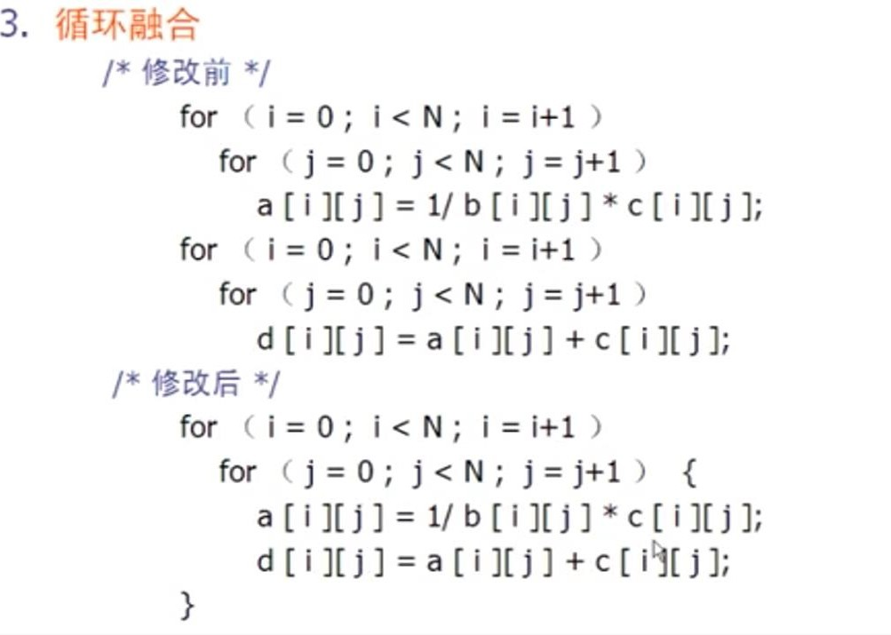
7.3.8 编译器优化
循环融合
若两段融合同用一组数据，在使用过程中第一个循环使用后，该数据被置换出去
当第二个循环使用时，未命中，需要再调进来
解决方法：将两个循环合并
一个循环，降低不命中率
▲ 93/170

Slide 85
7.3.8 编译器优化
4、分块
把对数组的整行或整列访问改为按块进行。(当矩阵或数据特别大时，存放在某一个块比较困难，运算时将其分成小块进行，这样按行或者按列访问皆可）
/* 修改前 */
for （ i = 0; i<N; i = i+1 ）
for （ j = 0; j < N; j = j+1 ） { r = 0;
for （ k = 0; k < N; k = k+1） { r = r + y[ i ][ k ] * z[ k ][ j ];
//既要按行（y[i][k]）又要按列(z[k][j])访问，前面的方法都不适合，不命中率增加
}
x[ i ][ j ] = r;
}
（不命中次数：2N³＋N²）
▲ 94/170

Slide 86
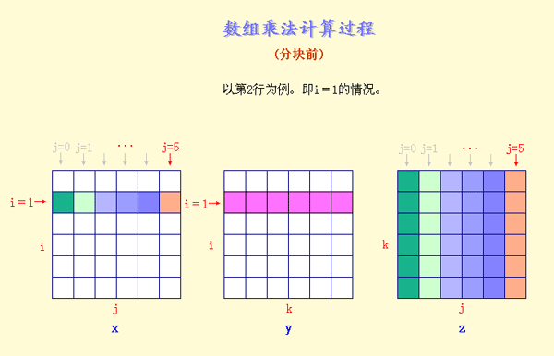
7.3.8 编译器优化
分块修改过程分块前的情况
X中第i=1行的每一个元素：y中的第i行分别乘以z中的每一列
y中：按行i行访问 z中：按列访问
行列都要访问，前面其他方法皆不合适
▲ 95/170

Slide 87
7.3.8 编译器优化
分块修改后
/* 修改后 */
for （ jj = 0; jj < N; jj = jj+B ）
for （ kk = 0; kk < N; kk = kk+B ）
for （ i = 0; i < N; i =i+1 ）
for （ j = jj; j < min（jj+B-1, N）; j = j+1 ） { r = 0;
for （ k = kk; k < min（kk+B-1, N）; k = k+1）
{
r = r + y[ i ][ k ] * z[ k ][ j ];
}
x[ i ][ j ] = x[ i ][ j ] + r;
}
(不命中次数：2N³ /B ＋N²)
▲ 96/170

Slide 88
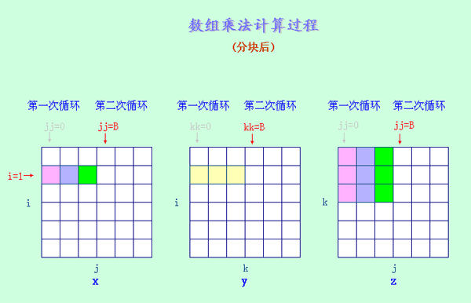
7.3.8 编译器优化
分块后：引进新的变量jj，kk， X中第i=1行的每一个元素：例如第一个元素（黄色），y中的第i行三个数据（黄色）分别乘以z中的第一列的三个（紫色）每一列
把大块变成小块
▲ 97/170

Slide 89
7.3.9 “牺牲” Cache
优化策略八：“牺牲”Cache
一种能减少冲突不命中次数而又不影响时钟频率的方法。
基本思想
在Cache和它从下一级存储器调数据的通路之间设置一个全相联的小Cache，称为“牺牲”Cache（Victim Cache）。用于存放被替换出去的块(称为牺牲者)，以备重用。
工作过程
作用
对于减小冲突不命中很有效，特别是对于小容量的直接映象数据Cache，作用
尤其明显。
例如：数为4的Victim Cache:
能使4KB Cache的冲突不命中减少20%～90%
▲ 98/170

Slide 90
7.4 减少Cache不命中开销
7.3节 如何提高命中率（降低不命中率），那么不命中呢？则要到下一级存储器寻找。
减少不命中率的开销时间可以提高Cache性能一种方法
1. 减少Cache不命中率的开销有哪些方法？
采用二级Cache。（增加一级Cache，常用的方法）
让读不命中优先于写。
写缓冲合并。
请求字处理技术。
非阻塞Cache或非锁定Cache技术。
▲ 99/170

Slide 91
7.4 减少Cache不命中开销
7.4.1 采用两级Cache
1. 应把Cache做得更快？还是更大？
Cache容量提高时，则在其中检索的范围增大了，则速度也变慢了
答案：二者兼顾，再增加一级Cache
第一级Cache(L1)小而快
第二级Cache(L2)容量大
（速度与CPU时钟周期相匹配）
（尽量捕获更多的访存情况，从而降低不命中率）
1. 性能分析
平均访存时间 ＝ 命中时间_{L1}＋不命中率_{L1}×不命中开销_{L1}
不命中开销_{L1} ＝ 命中时间_{L2}＋不命中率_{L2}×不命中开销_{L2}
平均访存时间 ＝ 命中时间_{L1}＋不命中率_{L1}×
（命中时间_{L2}＋不命中率_{L2}×不命中开销_{L2}）
▲ 100/170

Slide 92
7.4.1 采用两级Cache
引入两个概念：局部与全局不命中率
局部不命中率与全局不命中率
局部不命中率＝该级Cache的不命中次数/到达该级Cache的访问次数
例如：上述式子中的不命中率L2
全局不命中率＝该级Cache的不命中次数/CPU发出的访存的总次数
▲ 101/170

Slide 93
全局不命中率＝该级Cache的不命中次数/CPU发出的访存的总次数第二级Cache的全局不命中率为：
7.4 减少Cache不命中开销
全局不命中率_{L2}＝不命中率_{L1}×不命中率_{L2}
评价第二级Cache时，应使用全局不命中率这个指标。它指出了在CPU发出的访存中，究竟有多大比例是穿过各级Cache，最终到达存储器的。
4. 采用两级Cache时，每条指令的平均访存停顿时间：
每条指令的平均访存停顿时间= 每条指令的平均不命中次数_{L1}×命中时间_{L2}＋每条指令的平均不命中次数_{L2}×不命中开销_{L2}
▲ 102/170

Slide 94
7.4 减少Cache不命中开销
对于第二级Cache，我们有以下结论：
在第二级Cache比第一级 Cache大得多的情况下，两级Cache的全局不命中率和容量与第二级Cache相同的单级Cache的不命中率非常接近。
局部不命中率不是衡量第二级Cache的一个好指标，因此，在评价第二级Cache时，
应用全局不命中率这个指标。
第二级Cache不会影响CPU的时钟频率，因此其设计有更大的考虑空间。
两个问题：
它能否降低CPI中的平均访存时间部分？
它的成本是多少？
▲ 105/170

Slide 95
7.4 减少Cache不命中开销
第二级Cache的参数
容量
第二级Cache的容量一般比第一级的大许多。
大容量意味着第二级Cache可能实际上没有容量不命中，只剩下一些强制性不命中和冲
突不命中。
相联度
第二级Cache可采用较高的相联度或伪相联方法。
▲ 106/170

Slide 96
7.4 减少Cache不命中开销
块大小
第二级Cache可采用较大的块 如 64、128、256字节
为减少平均访存时间，可以让容量较小的第一级Cache采用较小的块，而让容量较大的第二级Cache采用较大的块。
多级包容性
需要考虑的另一个问题：
第一级Cache中的数据是否总是同时存在于第二级Cache中。
▲ 107/170

Slide 97
7.4 减少Cache不命中开销
7.4.2 让读不命中优先于写
不命中开销：例如从下一级存储器将数据传送到Cache的时间，在CPU看来，这个时间就是它的等待时间
CPU 关注是等待时间而不是不命中开销时间。
▲ 110/170

Slide 98
7.4 减少Cache不命中开销
7.4.2 让读不命中优先于写
对于写直达，由于主存和 cache 本身性能差异，那么每次在写入主存的时候都将花费大量的时间。
解决办法：一般在Cache（CPU内部的L1或L2）后面设置一个写缓冲器（write buffer
），这样 CPU 在将数据写入 cache 和缓冲器之后可以继续执行，等到缓冲写入到主存中再释放。
写缓冲器：一个非常小的高速存储缓冲器，用来临时存放处理器将要写入到主存中的
数据
在没有写缓冲器的系统中，处理器直接写数据到主存中。
在带有写缓冲器的系统中，写cache的同时写缓冲器，暂不写主存，等CPU写完了，然后写缓冲器再以低速写入主存中。
使用writer buffer的目的是，将处理器和cache从较慢的对主存的写操作中脱离出来，
提高CPU的写效率。
▲ 111/170

Slide 99
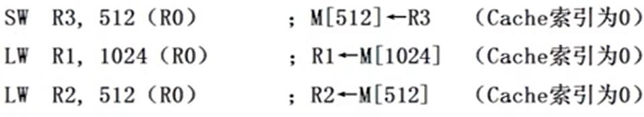
7.4 减少Cache不命中开销
7.4.2 让读不命中优先于写
上述操作目的是为了提高CPU的写效率，但：加了写缓冲器出现了新的问题
1. Cache中的写缓冲器导致对存储器访问的复杂化
在读不命中时，所读单元的最新值有可能还在写缓冲器中，尚未写入主存。
（写缓冲器中的数据在没有被写入主存之前，是不能被读取的。同样，被替换的
cache行在写缓冲器中时也不能进行读操作。）
Sw指令完成后，将数据写入写缓冲器。第一条LW指令要用的数据将SW指令对应的Cache行被替换。
第二条LW指令也要读512（R0）,结果读
到的是错误的数据
▲ 112/170

Slide 100

7.4 减少Cache不命中开销
7.4.2 让读不命中优先于写
Cache中的写缓冲器导致对存储器访问的复杂化
在读不命中时，所读单元的最新值有可能还在写缓冲器中，尚未写入主存。
解决问题的方法(读不命中的处理)
推迟对读不命中的处理，直至写缓冲区清空（只要写完主存就清空）。
（缺点：读不命中的开销增加）浪费了CPUD等待的时间
检查写缓冲器中的内容（在缓冲区清空前检查其内容，让读不命中优先于写）
在写 法Cache中，也可采用写缓冲器。
▲ 113/170

Slide 101
7.4.3 写缓冲合并
7.4 减少Cache不命中开销
提高写缓冲器的效率，尽可能减少CPU等待时间（针对缓冲区大：浪费；过小，空间
总占满；若CPU写缓冲器，大多在等待，如何优化）
写直达Cache（针对），如何提高写缓冲器的效率 依靠写缓冲来减少对下一级存储器写操作的时间。
如果写缓冲器为空，就把数据和相应地址写入该缓冲器。
从CPU的角度来看，该写操作就算是完成了。它可以继续其他的指令，写缓冲器则负责将数据写入存储器
如果写缓冲器中已经有了待写入的数据，就要把这次的写入地址与写缓冲器中已有的所有地址进行比较，看是否有匹配的项。如果有地址匹配而对应的位置又是空闲的，就把这次要写入的数据与该项合并。这就叫写缓冲合并。
如果写缓冲器满且又没有能进行写合并的项，就必须等待。
提高了写缓冲器的空间利用率，而且还能减少因写缓冲器满而要进行的等待时间。
▲ 114/170

Slide 102
7.4 减少Cache不命中开销
提高了写缓冲器的空间利用率，而且还能减少因写缓冲器满而要进行的等待时间。
当写缓冲区不空
写地址
V
V
V
V
100
108
116
124
1 | Mem[100] | 0 |  | 0 |  | 0
1 | Mem[108] | 0 |  | 0 |  | 0
1 | Mem[116] | 0 |  | 0 |  | ₀（a） 不采用写合并
1 | Mem[124] | 0 |  | 0 |  | 0
每行4个项 存放4个字，v为有效位。
CPU连续写了4次
（100,108,116,124），已写满
（a）不采用写合并
写地址 V
V
V
V
将每次写的地址与写缓冲器中的地址比较，是否有匹配项？如果有且空闲则把这次写入的数据与该项合并，即为写缓冲合并。
100
1 | Mem[100] | 1 | Mem[108] | 1 | Mem[116] | 1 | Mem[124]
0 |  | 0 |  | 0 |  | 0
0 |  | 0 |  | 0 |  | 0
0 |  | 0 |  | 0 |  | 0
（b）采用了写合并
▲ 115/170

Slide 103
7.4 减少Cache不命中开销
7.4.4 请求字处理技术
请求字（CPU要读取的字不在Cache缓冲器中，即读不命中），不需增加硬件
从下一级存储器调入Cache的块中，只有一个字是立即需要的。这个字称为请求字。
应尽早把请求字发送给CPU（如何尽快将请求字发送CPU，解决方法）
尽早重启动：调块时，从块的起始位置开始读起。一旦请求字到达，就立即发送给CPU，让CPU继续执行。
请求字优先：调块时，从请求字所在的位置读起。这样，第一个读出的字便是
请求字。将之立即发送给CPU。
这种技术在以下情况下效果不大：
Cache块较小
下一条指令正好访问同一Cache块的另一部分
▲ 116/170

Slide 104
7.4 减少Cache不命中开销
7.4.5 非阻塞Cache技术
非阻塞Cache：Cache不命中时仍允许CPU进行其它的命中访问。即允许“不命中下
命中”。
进一步提高性能，希望做到：
“多重不命中下命中”
“不命中下不命中”
（存储器必须能够处理多个不命中）
可以同时处理的不命中次数越多，所能带来的性能上的提高就越大。（不命中次数越多越好？）
▲ 117/170

Slide 105
7.4 减少Cache不命中开销
模拟研究
数据Cache的平均存储器等待时间（以周期为单位）与阻塞Cache平均存储器等待时间的比
值
测试条件：8K直接映象Cache，块大小为32字节
测试程序：SPEC92（14个浮点程序，4个整数程序）
结果表明
在重叠不命中个数为1、2和64的情况下,浮点程序的平均比值分别为：76%、51%和39%
整数程序的平均比值则分别为：81%、78%和78%
对于整数程序来说，重叠次数对性能提高影响不大，简单的“一次不命中下命中”就几乎可以得到所有的好处。
▲ 118/170

Slide 106
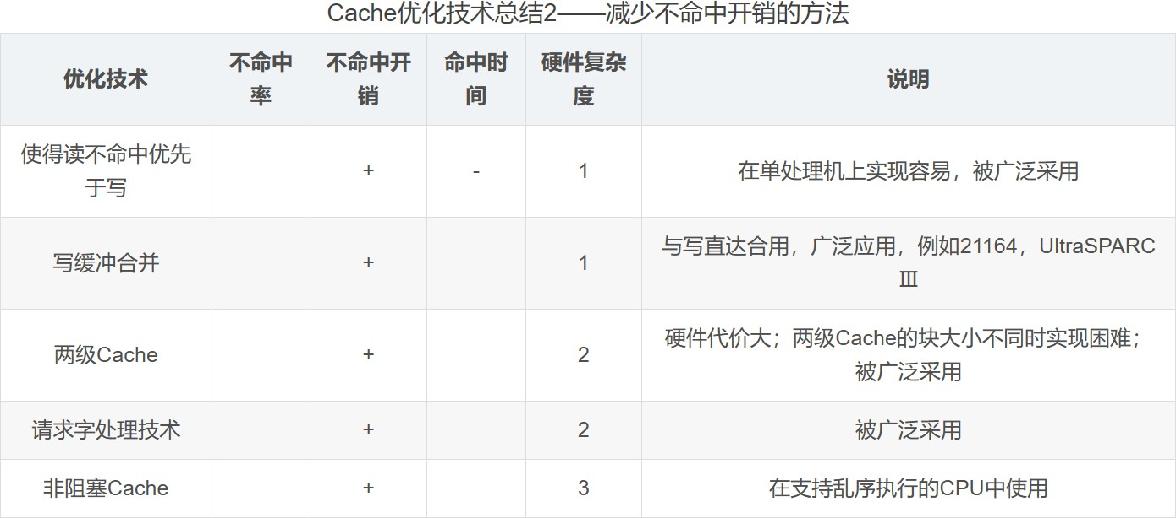
减少Cache不命中开销总结
为了描述方便，引入以下记号：
“＋”号：表示改进了相应指标。
“－”号：表示它使该指标变差。
空格栏：表示它对该指标无影响。
复杂性：0表示最容易，3表示最
▲ 119/170

Slide 107
7.5 减少命中时间
7.5.1 容量小、结构简单的Cache
命中时间直接影响到处理器的时钟频率。在当今的许多计算机中，往往是Cache的访问时间限制了处理器的时钟频率。
即：CPU已准备就绪计算，而数据尚未就绪，因此COU需要等待数据才能计算，则造成
计算资源的浪费
四种解决方法
容量小、结构简单的Cache
虚拟Cache
Cache访问流水化
踪迹Cache
▲ 120/170

Slide 108
7.5 减少命中时间
命中时间直接影响到处理器的时钟频率。在当今的许多计算机中，往往是Cache的访问时间限制了处理器的时钟频率。
即：CPU已准备就绪计算，而数据尚未就绪，因此COU需要等待数据才能计算，则造成
计算资源的浪费
7.5.1 容量小、结构简单的Cache
硬件越简单，速度就越快；
片内开销：应使Cache足够小，以便可以与CPU一起放在同一块芯片上。
如果Cache放不进去，某些设计采用了一种折衷方案：
把Cache的标识放在片内，而把Cache的数据存储器放在片外。
▲ 121/170

Slide 109
7.5 减少命中时间
7.5.2 虚拟Cache
物理Cache存储系统
CPU要访问Cache，首先获取Cache的虚拟地址，通过MMU将虚拟地址转换为物理 地址，然后做Cache的访问。
MMU做虚拟地址到物理地址的映射和Cache的访问是串行执行的，访问Cache必
须等到MMU把地址转换完后才可以执行（效率问题产生）。
CPU
虚拟地址
物理地址
主 存 储
MMU
Cache
数据或指令
物理Cache存储系统
▲ 122/170

Slide 110
7.5 减少命中时间
解决方法：引入虚拟Cache
2. 虚拟Cache
可以直接用虚拟地址进行访问的Cache。标识存储器中存放的是虚拟地址，进行地址检测用的也是虚拟地址。
优点：
在命中时不需要地址转换，省去了地址转换的时间。即使不命中，地址转换和访问
Cache也是并行进行的，其速度比物理Cache快很多。
MMU
物理地址
主 存 储
CPU
虚拟地址
物理地址
主 存 储
CPU
虚拟地址
MMU
Cache
Cache
数据或指令
物理Cache存储系统
虚拟Cache存储系统
▲ 123/170

Slide 111
7.5 减少命中时间
并非都采用虚拟Cache(为什么?)：造成的新问题
虚拟地址与进程是相关的
虚拟Cache的清空问题（如果两个进程共享了Cache,访问的地址是一个虚拟Cache，即两个虚地址映射到了同一块，歧义产生，不知道数据到底是个进程的）
解决这个问题的方法：
在地址标识中增加PID字段 (进程标识符，操作系统指定)
三种情况下不命中率的比较
单进程，PIDs，清空
PIDs与单进程相比：＋0.3％～＋0.6％
PIDs与清空相比： －0.6％～－4.3%
其他的的问题：同义和别名（同一个数据在Cache中两个副本）
解决方法：反别名法、页着色
▲ 124/170

Slide 112
7.5 减少命中时间
并非都采用虚拟Cache(为什么?)：造成的新问题
其他的的问题：同义和别名（）
原因：操作系统和用户对于同一个物理地址可能采用两种以上不同的虚拟地址来访问，这些地址为同义或别名。
导致：同一个数据在Cache中两个副本。
解决方法：反别名法、页着色（软件实现，只要求别名的某些地址位相同）
▲ 125/170

Slide 113
7.5 减少命中时间
虚拟索引＋物理标识
优点：兼得虚拟Cache和物理Cache的好处
局限性：Cache容量受到限制
(页内位移)
Cache容量≤页大小×相联度
5. 举例：IBM3033的Cache
31
12 11
0
页地址地址标识 | 页内位移
 | 索 引 | 块内位移
图7.25 对三种方式，索引字段和页内位移的关系
页大小＝4KB 相联度＝16
Cache容量＝16×4KB＝64KB
6. 另一种方法：硬件散列变换
▲ 127/170

Slide 114
7.5 减少命中时间
7.5.3 Cache访问流水化
对第一级Cache的访问按流水方式组织
访问Cache需要多个时钟周期才可以完成
例如
Pentium访问指令Cache需要一个时钟周期
Pentium Pro到Pentium Ⅲ需要两个时钟周期
Pentium 4 则需要4个时钟周期
使用流水线虽然不能真正减少Cache命中时间，但是可以提高时钟频率，通过提高Cache的效率来提高Cache的带宽。
▲ 128/170

Slide 115
7.5 减少命中时间
7.5.4 踪迹 Cache
踪迹 Cache也称为执行踪迹缓存，是一种非常专业的缓存，它存储了踪迹的动态指令流。
开发指令级并行性所遇到的一个挑战是：
当要每个时钟周期流出超过4条指令时，要提供足够多条彼此互不相关的
指令是很困难的。
一个解决方法：采用踪迹 Cache
用来存放CPU所执行的动态指令序列
包含了由分支预测展开的指令，该分支预测是否正确需要在取到该指令时进行确认。
优缺点
地址映象机制复杂，
相同的指令序列有可能被当作条件分支的不同选择而重复存放,
能够提高指令Cache的空间利用率。
▲ 129/170

Slide 116
7.5 减少命中时间
7.5.5 Cache优化技术总结
“＋”号：表示改进了相应指标。
“－”号：表示它使该指标变差。
空格栏：表示它对该指标无影响。
复杂性：0表示最容易，3表示最复杂。
▲ 130/170

Slide 117
Cache优化技术总结
优化技术 | 不命中率 | 不命中开销 | 命中时间 | 硬件复杂度 | 说 明
增加块大小 | + | − |  | 0 | 实现容易；Pentium 4 的第二级Cache采用了128字节的块
增加Cache容量 | + |  |  | 1 | 被广泛采用，特别是第二级Cache
提高相联度 | + |  | − | 1 | 被广泛采用
牺牲Cache | + |  |  | 2 | AMD Athlon采用了8个项 的Victim Cache
伪相联Cache | + |  |  | 2 | MIPS R10000的第二级 Cache采用
硬件预取指令 和数据 | + |  |  | 2～3 | 许多机器预取指令， UltraSPARC Ⅲ预取数据

Slide 118
优化技术 | 不命中率 | 不命中开销 | 命中时间 | 硬件复杂度 | 说 明
编译器控制的预取 | + |  |  | 3 | 需同时采用非阻塞Cache；有几种微处理器提供了对这种预取的支持
用编译技术减少 Cache不命中次数 | + |  |  | 0 | 向软件提出了新要求；有些机器提供了编译器选项
使读不命中 优先于写 |  | + | − | 1 | 在单处理机上实现容易， 被广泛采用
写缓冲归并 |  | + |  | 1 | 与写直达合用，广泛应用，例如21164，UltraSPARC Ⅲ
尽早重启动和关键字优先 |  | + |  | 2 | 被广泛采用
非阻塞Cache |  | + |  | 3 | 在支持乱序执行的CPU中使用

Slide 119
优化技术 | 不命 中率 | 不命中 开销 | 命中 时间 | 硬件 复杂度 | 说 明
两级Cache |  |  | + | 2 | 硬件代价大；两级Cache 的块大小不同时实现困难；被广泛采用
容量小且结构简单的Cache | − |  | + | 0 | 实现容易，被广泛采用
对Cache进行索引时不必进行地址变换 |  |  | + | 2 | 对于小容量Cache来说实现容易，已被Alpha 21164和UltraSPARC Ⅲ采用
流水化Cache访问 |  |  | + | 1 | 被广泛采用
Trace Cache |  |  | + | 3 | Pentium 4 采用

Slide 120
7.6 并行主存系统
主存的主要性能指标：延迟和带宽
延迟：访问数据需要等待的时间
带宽：单位时间内能传送的二进制数据
以往：
Cache主要关心延迟，I/O主要关心带宽。
现在：Cache关心两者
并行主存系统是在一个访存周期内能并行访问多个存储字的存储器。
能有效地提高存储器的带宽。
▲ 134/170

Slide 121
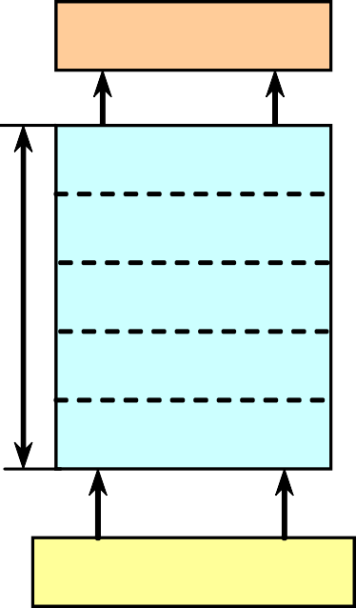
7.6 并行主存系统
假设不用并行存储系统，假设使用一个单体单字宽的存储器，观察其性能，如图
一个单体单字宽的存储器
数据寄存器
W 位
……
字长与CPU的字长相同。
每一次只能访问一个存储字。假设该存储器的访问周期是T_{M}，字长为W位，则其带宽为：
L
₌ W T
……
B
地址寄存器
M
显然带宽很小，如何提升？
M
图7.26普通存储器单体单字宽存储器
提升方法
在相同的器件条件（即T_{M}相同）下，可以采用两种并行存储器结 构来提高主存的带宽：
单体多字存储器
多体交叉存储器
▲ 135/170

Slide 122
7.6 并行主存系统
7.6.1 单体多字存储器
1. 一个单体m字（这里m=4）存储器
单字长寄存器
W 位
L/4
……
地址寄存器
图7.27 单体m字存储器（m=4）
▲ 136/170

Slide 123
7.6 并行主存系统
7.6.1 单体多字存储器
性能变化：存储器能够每个存储周期读出m个CPU字。因此其最大带宽提高到原来的m倍 。
B = m × ^{W}
M
T
M
单体多字存储器的实际带宽比最大带宽小
2. 优缺点
优点：实现简单
缺点：访存效率不高
▲ 137/170

Slide 124
7.6 并行主存系统
原因 ：
如果一次读取的m个指令字中有分支指令，而且分支成功，那么该分支指令之后的指令是无用的。
一次取出的m个数据不一定都是有用的。另一方面，当前执行指令所需要的多个操作数也不一定正好都存放在同一个长存储字中。
写入有可能变得复杂。
当要读出的数据字和要写入的数据字处于同一个长存储字内时，读和写的操作就无法在同一个存储周期内完成。
▲ 138/170

Slide 125
7.6 并行主存系统
7.6.2 多体交叉存储器
多体交叉存储器：由多个单字存储体构成，每个体都有自己的地址寄存器以及地址译码和读/写驱动等电路。
问题：对多体存储器如何进行编址？
存储器是按顺序线性编址的。如何在二维矩阵和线性地址之间建立对应关系？
两种编址方法
高位交叉编址
低位交叉编址 （有效地解决访问冲突问题 ）
▲ 139/170

Slide 126
7.6 并行主存系统
CPU
IOP
总线控制
M0
M1
M2
M3
…
…
…
…
地址寄存器 0
地址寄存器 1
地址寄存器 2
地址寄存器 3
主存控制部件
多体（m=4）交叉存储器
▲ 140/170

Slide 127
7.6 并行主存系统
高位交叉编址
对存储单元矩阵按列优先的方式进行编址
特点：同一个体中的高log₂m位都是相同的
（体号）
0..00..0
0..00..1
…
0..10..0
0..10..1
…
F..F0..0
F..F0..1
…
…
…
……
…
0..0F..F
0..1F..F
F..FF..F
存储体 0
存储体 1
存储体 m-1
▲ 141/170

Slide 128
7.6 并行主存系统
处于第i行第j列的单元，即体号为j、体内地址为i的单元，其线性地址为：
A＝j×n＋i
其中：j＝０，1，2，…，m－1
i＝０，1，2，…，n－1
一个单元的线性地址为A，则其体号j和体内地址i为：
i ＝A mod n
_{j =} ⎢ A⎥
⎢_{⎣ n} ⎥⎦
▲ 142/170

Slide 129
7.6 并行主存系统
把A表示为二进制数，则其高log₂m位就是体号，而剩下的部分就是体内地址。
体号
体内地址
线性地址 A
4. 低位交叉编址
log₂m 位
对存储单元矩阵按行优先进行编址
特点：同一个体中的低log₂m位都是相同的
（体号 ）
▲ 143/170

Slide 130
7.6 并行主存系统
0..00..0
0..10..0
…
0..00..1
0..10..1
…
0..0F..F
0..1F..F
…
…
…
……
…
F..F0..0 F..F0..1 F..FF..F
存储体 0 存储体 1 存储体 m-1
处于第i行第j列的单元，即体号为j、体内地址为i的单元，其线性地址为：
A＝i×m＋j
其中：i＝０，1，2，…，n－1
j＝０，1，2，…，m－1
▲ 144/170

Slide 131
7.6 并行主存系统
一个单元的线性地址为A，则其体号j和体内地址i为：
_{i = ⎢ A}j＝⎥ A mod m
⎢_{⎣ m} ⎥⎦
把A表示为二进制数，则其低log₂m位就是体号，而剩下的部分就是体内地址。
体内地址
体号
线性地址 A
log₂m 位
▲ 145/170

Slide 132
7.6 并行主存系统
例：采用低位交叉编址的存储器
由8个存储体构成、总容量为64。格子中的编号为线性地址。
数据寄存器
0 | 1 | 2 | 3 | 4 | 5 | 6 | 7
8 | 9 | 10 | 11 | 12 | 13 | 14 | 15
16 | 17 | 18 | 19 | 20 | 21 | 22 | 23
24 | 25 | 26 | 27 | 28 | 29 | 30 | 31
32 | 33 | 34 | 35 | 36 | 37 | 38 | 39
40 | 41 | 42 | 43 | 44 | 45 | 46 | 47
48 | 49 | 50 | 51 | 52 | 53 | 54 | 55
56 | 57 | 58 | 59 | 60 | 61 | 62 | 63
体内地址（3 位）
体号（3 位）
地址寄存器（线性地址）
▲ 146/170

Slide 133
7.6 并行主存系统
为了提高主存的带宽，需要多个或所有存储体能并行工作。
在每一个存储周期内，分时启动m个存储体。
如果每个存储体的访问周期是T_{M}，则各存储体的启动间隔为： t=T_{M}/m。
增加m的值就能够提高主存储器的带宽。但是，由于存在访问冲突，实际加速比小于
m。
主存周期 主存周期
时间启动 M0 体启动 M1 体启动 M2 体启动 M3 体
▲ 147/170

Slide 134
7.6 并行主存系统
通过一个模型分析并行主存系统的实际带宽
一个由m个独立分体组成的主存系统
CPU发出的一串地址为A₁，A₂，…，A_{q}的访存申请队列
存储控制器扫描这个队列，并截取从头起的A₁，A₂，…，A_{k}序列作为申请序列。
申请序列是满足以下条件的最长序列：k个地址所访问的存储器单元都处在不同的分体中。
▲ 148/170

Slide 135
7.6 并行主存系统
A₁～A_{k}不一定是顺序地址，只要它们之间不出现分体冲突。
k越接近于m，系统的效率就越高。
设P(k)表示申请序列长度为k的概率，用B表示k的平均值，则
B = ∑k • P(k)
k =1
m
其中：k=1，2，…，m
每个主存周期所能访问到的字数的平均值，正比于主存实际带宽。
▲ 149/170

Slide 136
7.6 并行主存系统
P(k)与具体程序的运行状况密切相关。如果访存申请队列都是指令的话，那么影响最大的是转移概率λ。
转移概率λ：给定指令的下条指令地址为非顺序地址的概率。
当k＝1时，所表示的情况是：第一条就是转移指令且转移成功。
P（1）＝λ＝（1－λ）⁰·λ
当k＝2时，所表示的情况是：第一条指令没有转移（其概率为1－λ），第二条是转移指令且转移成功。所以有：
P（2）＝（1－λ）^{1·}λ
▲ 150/170

Slide 137
7.6 并行主存系统
同理，P（3）＝（1－λ）²·λ
依此类推，P（k）＝（1－λ）^{k－1}·λ
其中：1≤k＜m
如果前m－1条指令均不转移，则不管第m条指令是否转移，k都等于m，因此有：
P（m）＝（1－λ） ^{m－1}
B = ∑k • P(k) = 1• λ + 2 • (1 − λ) • λ + 3 • (1 − λ)² • λ + ☹+ (m − 1)(1 − λ)^{m−2} • λ + m(1 − λ)^{m−1} k =1
m
B = ∑(1 − λ)^{i}
i=0
m−1
_{B =} 1 − (1 − λ)
m
λ
▲ 151/170

Slide 138
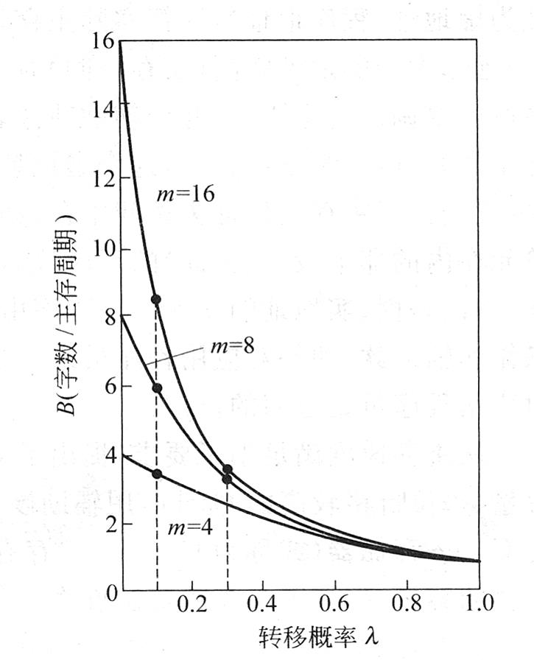
7.6 并行主存系统
m等于4、8、16时，B与λ的关系曲线
▲ 152/170

Slide 139
7.6 并行主存系统
对于数据来说，由于其顺序性差，m值的增大给B带来的好处就更差一些。
若机器主要是运行标量运算的程序，一般取m≤8。
如果是向量处理机，其m值可以取大些。
单纯靠增大m来提高并行主存系统的带宽是有限的，而且性能价格比还会随m的增大而下降。
原因：
程序的转移概率不会很低
数据分布的离散性较大
▲ 153/170

Slide 140
7.6 并行主存系统
7.6.3 避免存储体冲突
体冲突：两个请求要访问同一个体。
减少体冲突次数的一种方法：采用许多体 例如，NEC SX/3最多可使用128个体
▲ 154/170

Slide 141
7.6 并行主存系统
这种方法存在问题：
假如我们有128个存储体，按字交叉方式工作，并执行以下程序：
int | x | [ | 256 ][ | 512 |  | ]；
for | （ | j | = 0； | j | < | 512； | j = | j+1 ）
for | （ | i | = 0； | i | < | 256； | i = | i+1 ）
x [ |  | i | ][ j ] | = | 2 | * x [ | i ][ | j ]；
因为512是128的整数倍，同一列中的所有元素都在同一个体内，无论CPU或存储系统多么高级，该程序都会在数据Cache不命中时暂停。
▲ 155/170

Slide 142
7.6 并行主存系统
解决体冲突的方法
软件方法(编译器)
循环交换优化
扩展数组的大小，使之不是2的幂。
硬件方法
使体数为素数
体内地址＝地址A mod (存储体中的字数)
可以直接截取
举例
▲ 156/170

Slide 143
顺序交叉和取模交叉的地址映象举例
体 内 地 址 | 存 储 体
 | 顺 序 交 叉 |  |  | 取 模 交 叉
 | 0 | 1 | 2 | 0 | 1 | 2
0 | 0 | 1 | 2 | 0 | 16 | 8
1 | 3 | 4 | 5 | 9 | 1 | 17
2 | 6 | 7 | 8 | 18 | 10 | 2
3 | 9 | 10 | 11 | 3 | 19 | 11
4 | 12 | 13 | 14 | 12 | 4 | 20
5 | 15 | 16 | 17 | 21 | 13 | 5
6 | 18 | 19 | 20 | 6 | 22 | 14
7 | 21 | 22 | 23 | 15 | 7 | 23

Slide 144
7.7 虚拟存储器
7.7.1 虚拟存储器的基本原理
虚拟存储器是一个容量很大的存储器的逻辑模型，不是实际的物理存储器。借助于磁盘等辅助存储器来扩大主存容量，使之为更大的更多的程序所使用。
虚拟存储器是“主存—辅存”层次进一步发展的结果。以透明的方式为用户提供了一个比实际主存空间大得多的程序地址空间。
虚拟存储器的特点：
多个进程可以共享主存空间 。
多个进程通过分时或同时使用CPU，通过虚拟存储器的管理，它可以自动完成。
程序员不必做存储管理工作。
可以给每个程序一个虚拟的逻辑地址空间，不需要考虑物理内存有多少，放在什么位置，
这大大减少了程序员的负担。
采用动态在定位，简化了程序的装入（编程时的逻辑地址转化为物理地址）
从某一个位置开始，它有一个动态再定位过程，就是将虚拟地址转为为物理地址的过程
▲ 158/170

Slide 145
7.7 虚拟存储器
7.7.1 虚拟存储器的基本原理
虚拟存储器是一个容量很大的存储器的逻辑模型，不是实际的物理存储器。借助于磁盘等辅助存储器来扩大主存容量，使之为更大的更多的程序所使用。
虚拟存储器可以分为两类：页式和段式
页式虚拟存储器把空间划分为大小相同的块。
(页面)
段式虚拟存储器则把空间划分为可变长的块。
(段)
页面是对空间的机械划分，而段则往往是按程序的逻辑意义进行划分。
▲ 159/170

Slide 146
7.7 虚拟存储器
3. Cache和虚拟存储器的参数取值范围
参数 | 第一级Cache | 虚拟存储器
块（页）大小 | 16-128字节 | 4096-65,536字节
命中时间 | 1-3个时钟周期 | 100-200个时钟周期
不命中开销 | 8-200个时钟周期 | 1,000,000-10,000,000个时钟周期
（访问时间） | （6-160个时钟周期） | （800,000-8,000,000个时钟周期）
（传输时间） | （2-40个时钟周期） | （200,000-2,000,000个时钟周期）
不命中率 | 0.1-10% | 0.00001-0.001%
地址映象 | 25-45位物理地址到14-20位Cache地址 | 32-64位虚拟地址到25-45位物理地址
▲ 160/170

Slide 147
7.7 虚拟存储器
7.7.2 快速地址转换技术
有关虚拟存储器的4个问题
映像规则：全相联
查找算法：页表，段表，TLB
替换算法：LRU
写策略：写 法
▲ 161/170

Slide 148
7.7 虚拟存储器
〈36〉
〈12〉
7.7.2 快速地址转换技术
虚拟地址
虚页号
页内位移
① ②〈1〉
…
〈1〈〉1〉 〈36〉
〈28〉物理地址
V
R/W
U/S D A
标识
…
…
…
（低12 位地址）
虚拟地址到物理地址的转换
40 选 1
多路选择器
③
〈12〉
〈28〉 ^{④}
40 位 物理地址
（高28 位地址）
虚拟地址由编译程序生成，其对应的存储空间称为虚存空间或逻辑地址空间
计算机物理内存的访问地址称为实地址或物理地址，其对应的存储空间称为物理存储间或主存空间
程序进行虚地址到实地址转换的过程称为程序再定位
▲ 162/170

Slide 149
7.7 虚拟存储器
7.7.2 快速地址转换技术
地址变换缓冲器TLB
TLB是一个专用的高速缓冲器，用于存放近期经常使用的页表项；
TLB中的内容是页表部分内容的一个副本；
TLB也利用了局部性原理。
一般速度较快
TLB中的项由两部分构成：标识和数据
标识中存放的是虚地址的一部分。
数据部分中存放的则是物理页帧号、有效位、存储保护信息、使用位、修改位等
▲ 163/170

Slide 150
7.7 虚拟存储器
AMD Opteron的数据TLB的组织结构
包含40个项
采用全相联映象
AMD Opteron的地址转换过程
一般TLB比Cache的标识存储器更小、更快。
保证TLB的读出操作不会使Cache的命中时间延长。
▲ 164/170

Slide 151
7.7 虚拟存储器
AMD Opteron的虚地址到实地址转换过程
〈36〉 〈12〉
虚拟地址
虚页号
页内位移
① ②〈1〉
…
〈1〈〉1〉 〈36〉
标识
〈28〉物理地址
V
R/W U/S
D A
…
…
…
（低12 位地址）
③
40 选 1
多路选择器
〈12〉
40 位 物理地址
〈28〉 ^{④}
（高28 位地址）
▲ 165/170

Slide 152
7.7 虚拟存储器
7.7.3 页式虚拟存储器实例：
64位Opteron的存储管理
Opteron的页面大小：4KB，2MB和4MB。
AMD64系统结构
虚拟地址： 64位 物理地址：52位
进行虚→实地址转换时，是把64位的虚拟地址映射到52位的物理地址。
要求：64位虚拟地址中的高16位是由低48位进行符号位扩展而来的
规范格式
▲ 166/170

Slide 153
7.7 虚拟存储器
采用多级分层页表结构来映射地址空间，以便使页表大小合适。
分级的级数取决于虚拟地址空间的大小
Opteron的48位虚拟地址的4级转换
每个分级页表的偏移量分别来自4个9位的字段
Opteron的每一级页表都采用64位的项 其中：
前12位留给将来使用
随后的52位是物理页号
▲ 167/170

Slide 154




63
48 47
39 38 30 29
21 20
12 11
0
000…0 或
111…1
页映象 L4 页目录指针 页目录
页表
页内位移
页映象 L4
+
基址寄存器（CR3）
页映象L4 表
页目录指针表
+
页映象项
…
页目录指针项
…
页目录表
+
页目录项
…
+
页表
页表项
…
物理地址
物理页号
页内位移
主存储器
▲ 168/170

Slide 155
7.7 虚拟存储器
最后的12位包括保护和使用信息。
不同级的页表中有所不同，但大都包含以下基本字段：
存在位：说明该页面在存储器中。
读/写位：说明该页面是只读还是可读写。
用户/管理位：说明用户是否能访问此页或只能由上面的3个特权级所访问。
修改位：说明该页面已被修改过。
访问位：说明自上次该位被清0后到现在，该页面是否被读或写过。
页面大小：说明最后一级页面是4KB还是4MB；如果是4MB，则Opteron仅
使用三级页表而非四级。
▲ 169/170

Slide 156
7.7 虚拟存储器
非执行位：在有些页面中用来阻止代码的执行。
页级Cache使能：说明该页面能否进入Cache。
页级写直达：说明该页是允许对数据Cache进行写回还是写直达。
Opteron通常在TLB不命中时要遍历所有四级页表，故有3个位置可以进行保护限制的检查。
仅遵从底层的PTE，而在其他级上只需确认有效位是有效的即可。
在保护方面，如何避免用户进行非法的地址转换？
页表本身已经被保护，用户程序无法对它们进行写操作。
▲ 170/170

Slide 157
7.7 虚拟存储器
操作系统通过控制页表项来控制哪些物理地址可以被访问，哪些不能访问。
多个进程共享存储器是通过使各自的地址空间中的一个页表项指向同一个物理页面来实现的。
Opteron使用4个TLB以减少地址转换时间
两个用于访问指令，两个用于访问数据。
和多级Cache类似，Opteron通过采用两个更大的第二级TLB来减少TLB不
命中。
一个用于访问指令
另一个用于访问数据
▲ 171/170

Slide 158
7.7 虚拟存储器
Opteron中第一级和第二级指令、数据TLB的参数
参数 | 描述
块大小 | 1个 PTE（8字节）
L1命中时间 | 1个时钟周期
L2命中时间 | 7个时钟周期
L1 TLB大小 | 指令和数据TLB都是40个PTE，其中32个用于 4KB大小的页面，8个用于2MB或4MB页面。
L2 TLB大小 | 指令和数据TLB都是512个PTE，用于4KB页面
块选择 | LRU
L1映象规则 | 全相联
L2映象规则 | 4路组相联
▲ 172/170

Slide 159
7.8 实例：AMD Opteron的存储器层次结构
一个乱序执行处理器
每个时钟周期最多可以取出3条80x86指令，并将之转换成类RISC操作，然后以每个时钟周期3个操作的速率流出。
有11个并行的执行部件
在2006年，其12级定点流水线使得该处理器的最高时钟频率达到了2.8GHz。
虚地址：48位 物理地址：40位
1. 通过两级TLB实现的从虚拟地址到物理地址的转换以及对两级数据Cache的访问情况
▲ 173/170

Slide 160
虚拟地址<48>
虚页号<36>
页内位移<12>
TLB 标识<36>
TLB 数据<28>
L1 Cache 索引<9>
块内位移<6>
至 CPU
L2 TLB 标识比较地址<29>
L2 TLB 索引<7>
L1 数据<512>
L1 Cache 标识<25>
L2 TLB 标识<29>
L2 TLB 数据<28>
至 CPU
＝？
＝？
物理地址<40>
L2 标识比较地址<24>
L2 Cache 索引<10>
块内位移<6>
至 CPU
L2 Cache 标识<24>
L2 数据<512>
＝？
至 L1 Cache 或 CPU

Slide 161
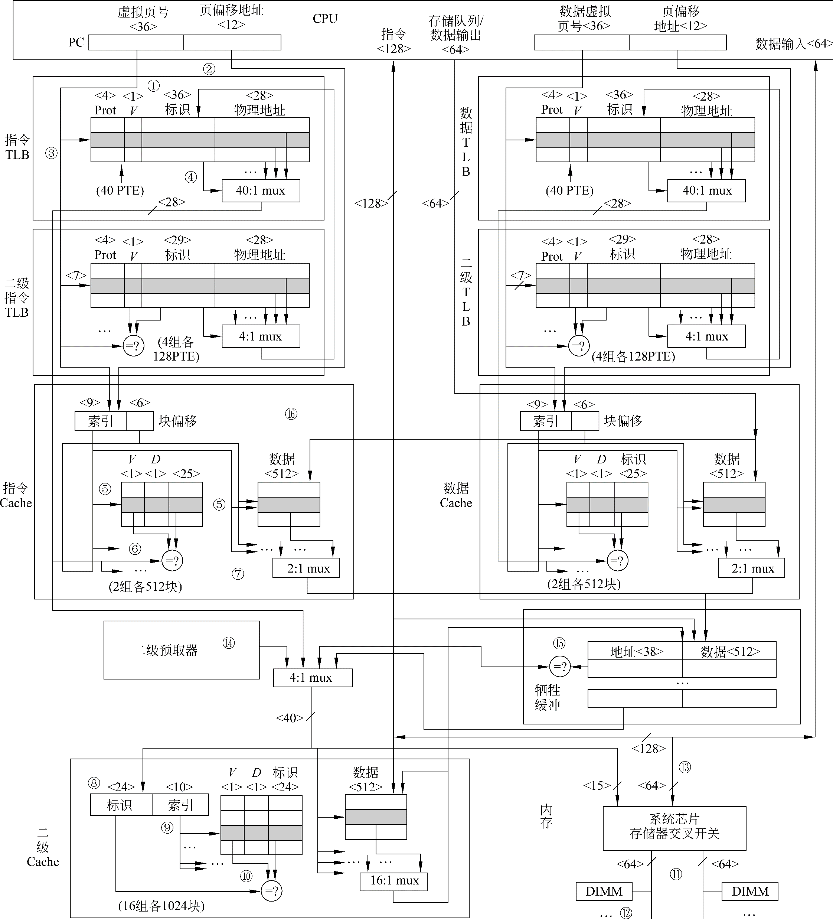
7.8 实例：AMD Opteron的存储器层次结构
2. AMD Opteron存储器层次结构图
▲ 175/170

